Slide 1
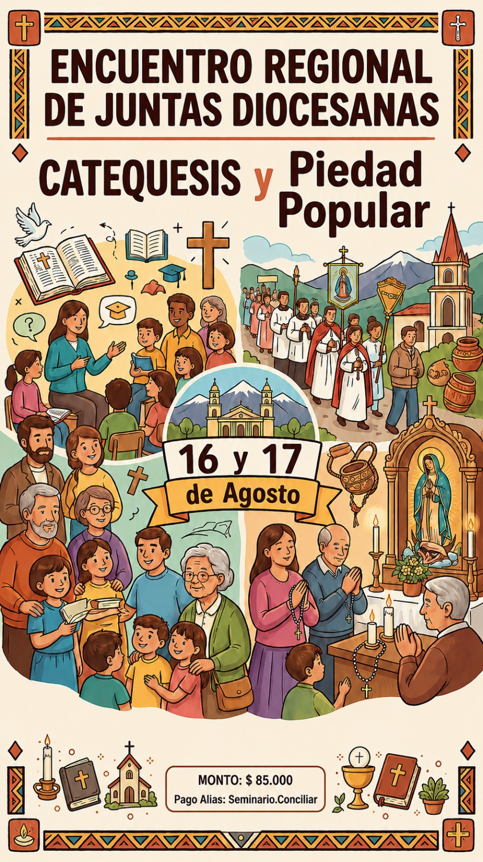
MISTAGOGIA y PIEDAD POPULAR

Slide 2
1. Cafayate: Sentadita (Rosario), San Roque,
                2. Humahuaca: Solano
3. Jujuy: virgen del Rosario del Río Blanco y Paypaya ; la virgen de Punta Corral ..
s santa pesebres.. sikuris.. zampoña. quena. redoblantes. bombo. día de difuntos. Pachamama
    4. Oran: San Ramón, Virgen de la Peña, Virgen de Urkupiña, Mártires del Zenta
5. Salta: Señor y Virgen del Milagro
          6. Tucumán: Virgen del Valle de la reducción, Señora de la Merced, Fátima, Pozo de S Francisco
7. Concepción: 8 de diciembre. Jose obrero, Juan bautista, san Cayetano
    8. Santiago: Señor del Mailín, Matará, Virgen de Sumampa, Mama Antula
                9. Añatuya: Virgen de Huachana
10. Catamarca: Señora del Valle, Mamerto Esquiú
      11. La Rioja: Tinkunaco, Niño alcalde Solano, S Nicolás, Virgen del Rosario de Polco, de Tama, Señor de la Peña, Virgen de Andacollo, Virgen india Sanagasta. Niño de Hualco, Mártires: Gregorio Martos

Slide 3
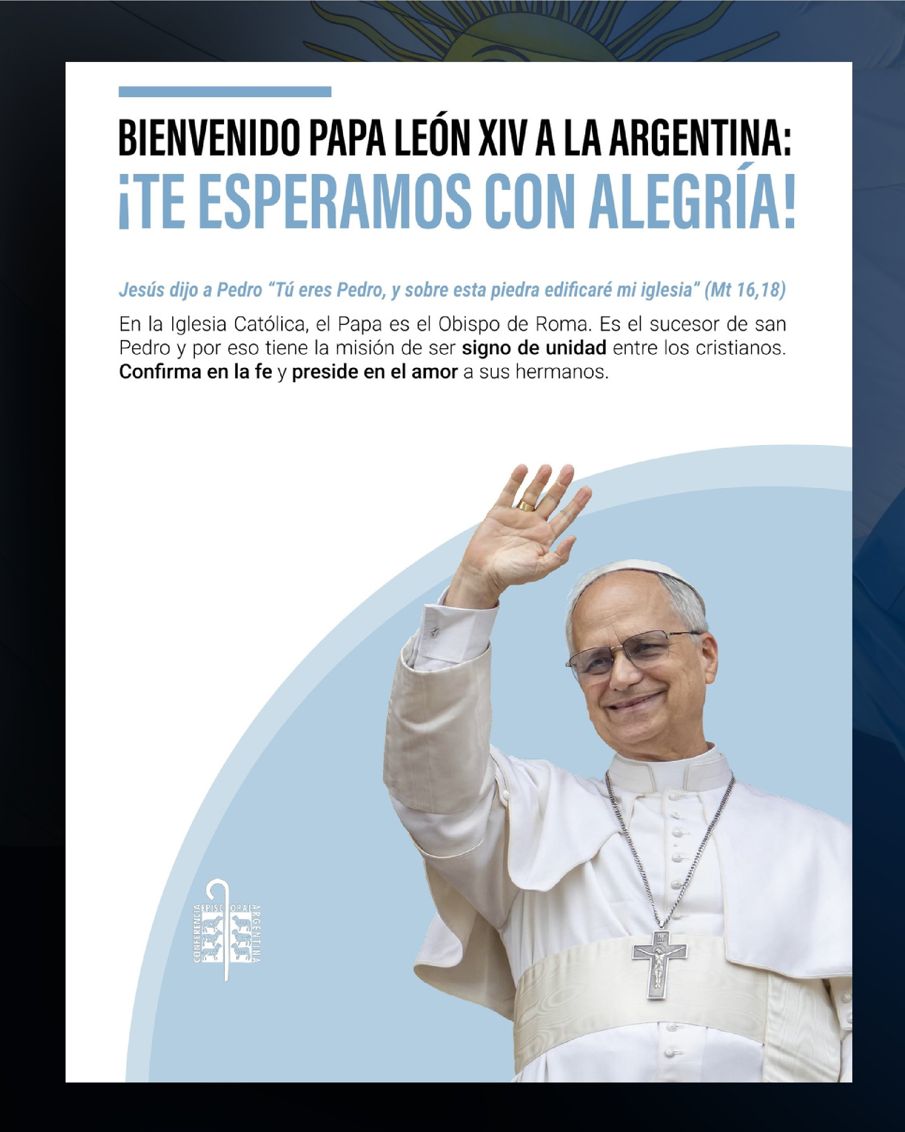
Programa: 16/08:
09:30 Oración – Jujuy
10:00 presentación y bienvenida -
10:30 primer tema –
taller para poder interactuar –
13:00 Almuerzo –
15:30 segundo tema –
Animación –
17:00 merienda –
17:30 Tema – Grupos
20:00 Misa – La Rioja
21:00 cena y fogón.
Lunes 17 de agosto:
08:00 Oración de la mañana: Concepción –
8:30 desayuno
9:30 Tema
10:30 ENADIR, reunión de directores
11:30 Eucaristía:
12:30 Almuerzo

Slide 4
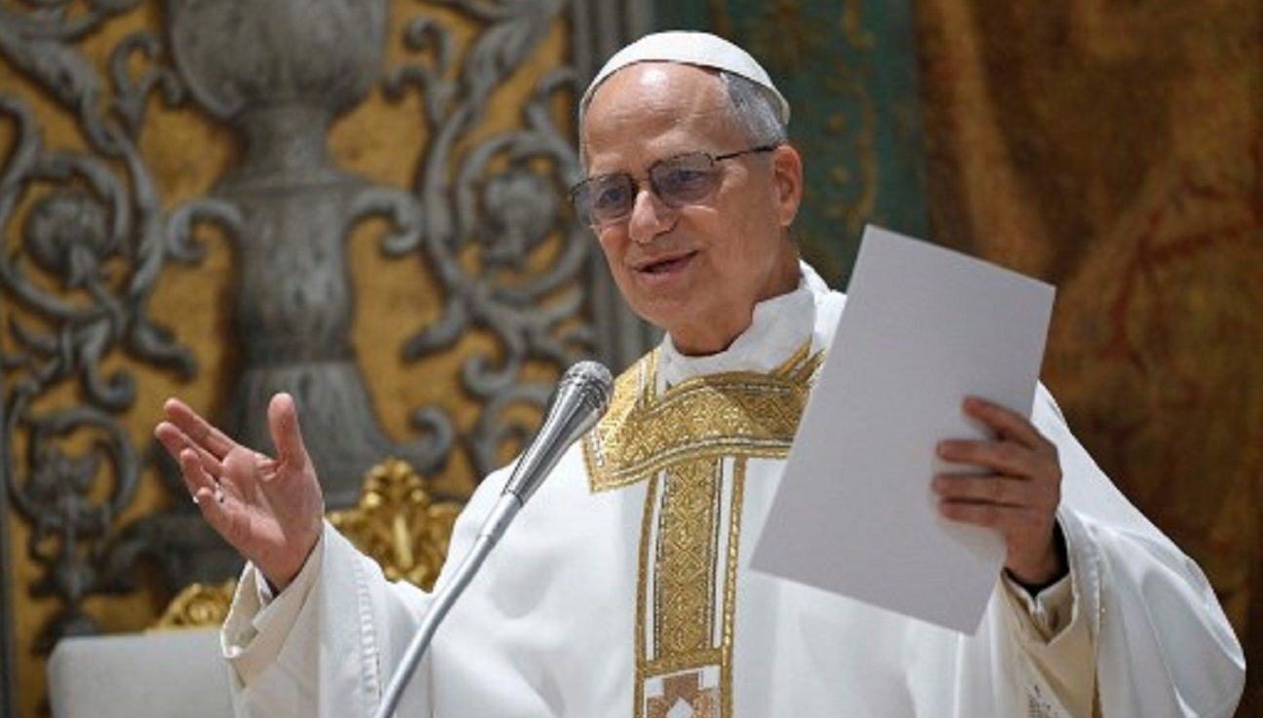
Que el Espíritu nos guíe
en el diálogo
para ser constructores
de comunión,
dándonos fuerzas
para edificar juntos
la civilización del amor
reconociendo en el corazón
de cada ser humano,
el lugar donde Tú deseas habitar.
Te alabamos y te agradecemos, Padre,
por nuestra vida como pueblo.
Con Jesucristo,
queremos poner a las personas
en el centro de nuestro actuar,
especialmente a los pobres,
los enfermos, los pequeños,
para ser una nación hospitalaria
movida por vínculos
que busquen el bien común:
donde la justicia
sea la fuerza de la paz.
El Papa León XIV
nos convoca y envía.
Junto a nuestra Madre de Luján decimos:
¡Levántate, Argentina,
y camina
hacia una patria fraterna!
Que podamos ser auténticos testigos de la FE,
manifestando tu misericordia con ALEGRÍA
y anunciando tu salvación con ESPERANZA.

Slide 5
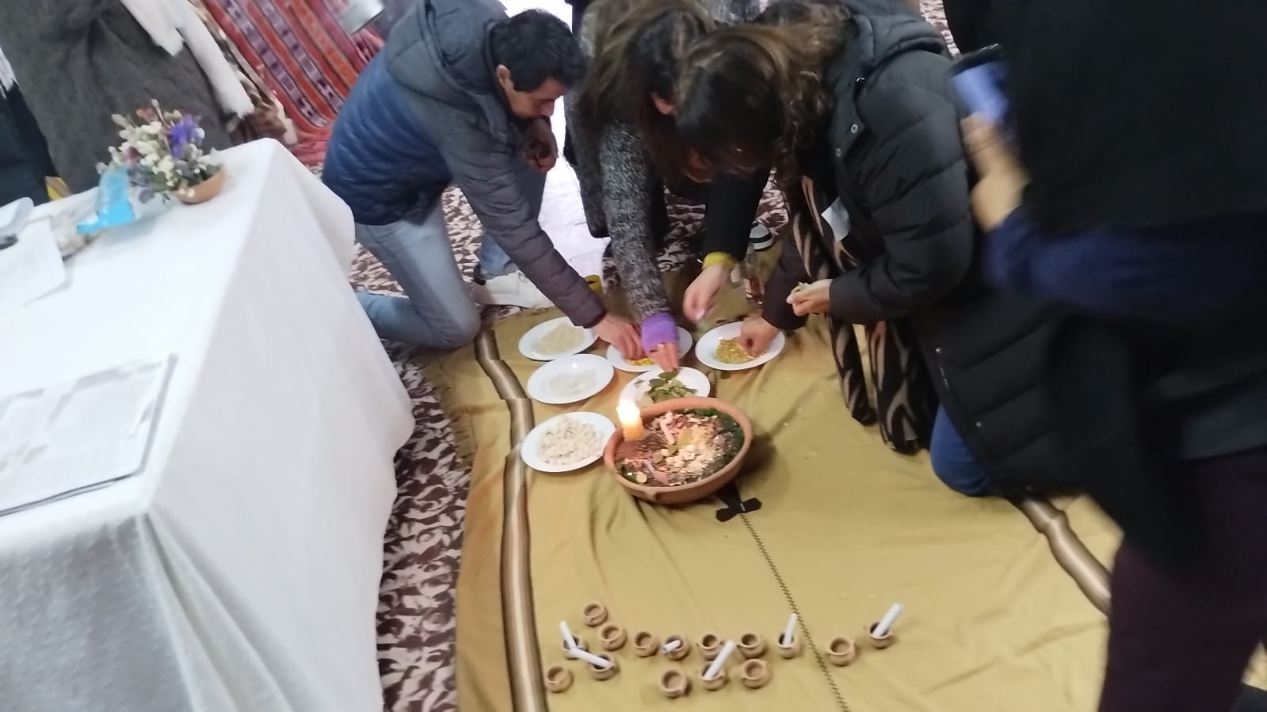
Lo nuestro será mirar y escuchar juntos
como una PELI / Sinodal
    VALE PREGUNTAR por imágenes
    Valorar imágenes
    Describir para los que no ven o no este claro
    CANTAR
1… volver a mirar en grupo
competir … compartir BUSCAR .. ESCUCHAR
POR GRUPOS
2 …. Catequesis mistagógica popular

Slide 6
La fuerza evangelizadora de la piedad popular
CAMINO DE LA BELLEZA
ALEGRIA DE SER PUEBLO
LA CONVERSACIÓN DE LA MADRE
INICIACIÓN MISTAGÓGICA
Lenguaje parabólico

Slide 7
MIRADA
Bendiciones
silencio
Reliquias
Palabra
ESCUCHA
el DOMINGO
AÑO LITURGICO POPULAR
Canto
Gestos y Símbolos
Santuarizar las parroquias
SACRAMENTALES
Catequesis familiar

Slide 8
Cariño a los santos y a los ángeles,
Rosarios
Vía crucis
Novenas
Promesas
FIESTAS PATRONALES
Danzas
Cánticos del folclore religioso
Procesiones
Oraciones en familia

Slide 9
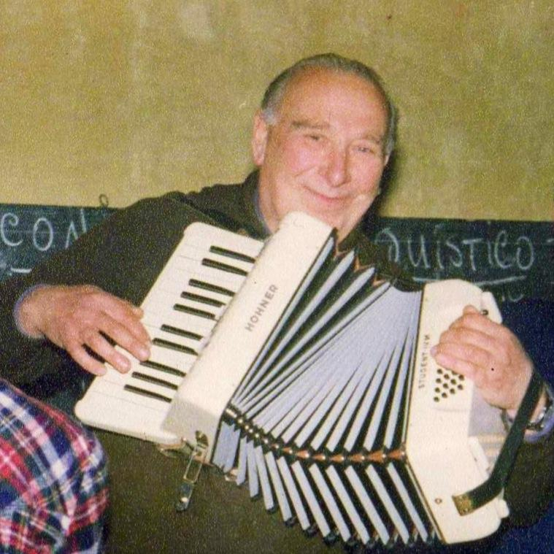
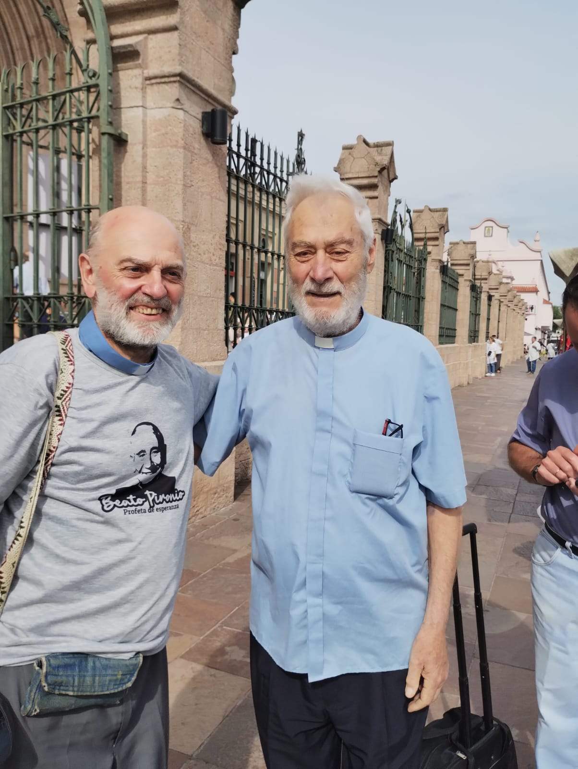
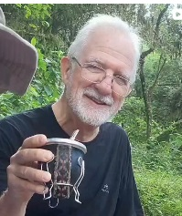
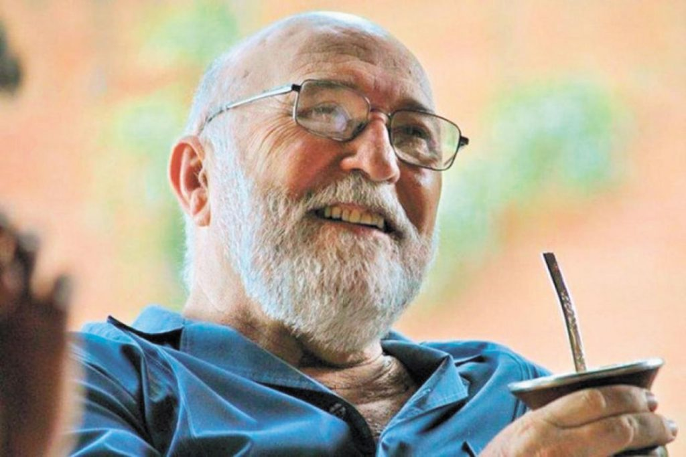
Padre Osvaldo Catena
13 de abril de 1920,
Fallecimiento 29 de noviembre de 1986 (edad 66 años)
MAMERTO MENAPACE
24 de Enero 1942-J
+ 6 de junio de 2025
Padre Raúl Canali
11 de Enero 1956
+ 30 julio 2026
Pai Julián Jerónimo Zini
29 de septiembre de 1939.
+ 16 agosto 2020

Slide 10
1. La Misa no termina, más bien ha comenzado
estamos enviados tenemos que anunciar
que Dios es nuestro Padre y a El pertenecemos
a El nos parecemos por nuestra dignidad
2. La Misa no termina, más bien toma sentido
  si vamos convencidos
  de ser una hermandad
  hijos de un mismo Padre,
  todo hombre es mi hermano
y hacer un mundo humano será la novedad
3. La Misa no termina, somos los herederos
    de un Padre verdadero
    que su herencia nos da
    por eso habrá que unirse
    y organizar la vida
para que sea vivida con Justicia y en Paz
BENDITO Y ALABADO,
JESUS RESUCITADO
QUE ESTÁS SACRAMENTADO
EN EL HOMBRE Y EL PAN
BENDITO Y ALABADO
POR TU MADRE SANTISIMA
LA MARIA PURÍSIMA
QUE CON NOSOTROS VA

Slide 11
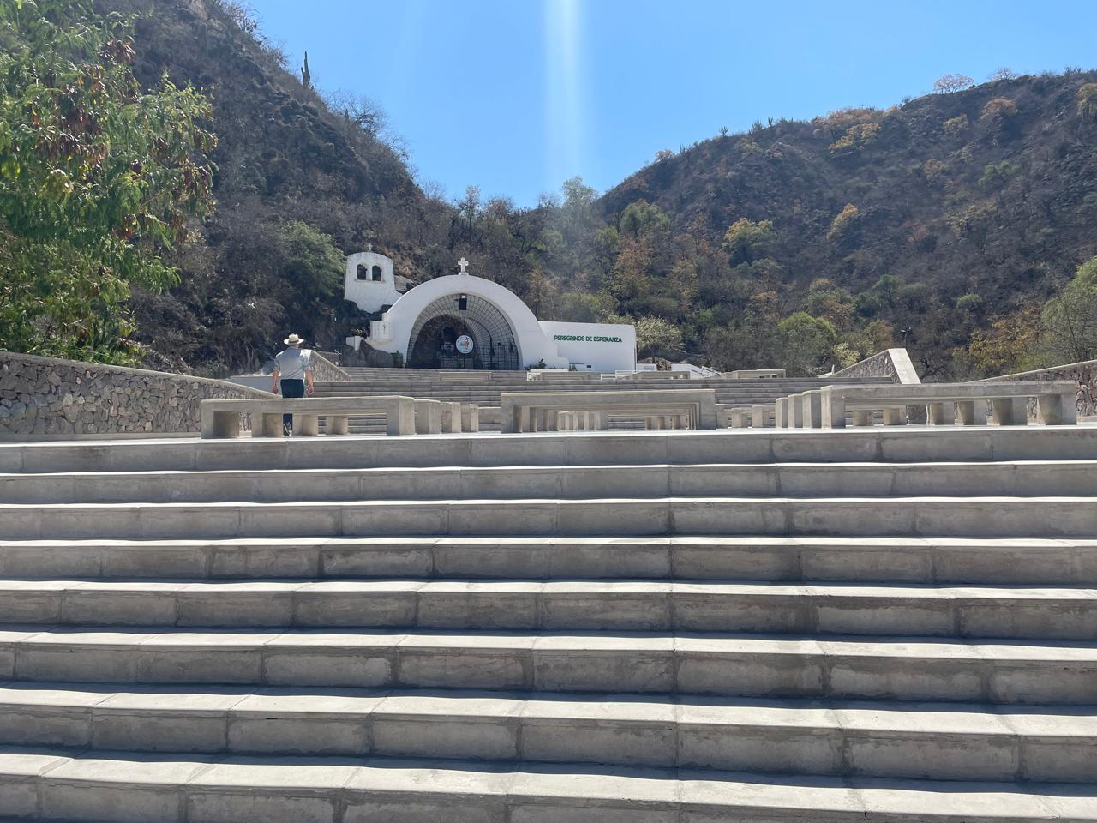
EVANGELII GAUDIUM
166. Otra característica de la catequesis, que se ha desarrollado en las últimas décadas, es la de una iniciación mistagógica,[128] Propositio 38.
que significa básicamente dos cosas:
. la necesaria progresividad de la experiencia formativa donde interviene toda la comunidad
y una renovada valoración de los signos litúrgicos de la iniciación cristiana.
INICIACIÓN MISTAGÓGICA
Muchos manuales y planificaciones todavía no se han dejado interpelar por la necesidad de una renovación mistagógica, que podría tomar formas muy diversas de acuerdo con el discernimiento de cada comunidad educativa. El ENCUENTRO CATEQUÍSTICO es un anuncio de la Palabra y está centrado en ella, pero siempre necesita una adecuada AMBIENTACIÓN y una atractiva MOTIVACIÓN, el uso de SÍMBOLOS elocuentes, su inserción en un amplio PROCESO de crecimiento y la integración de todas las dimensiones de la persona en un CAMINO COMUNITARIO de escucha y de respuesta.

Slide 12
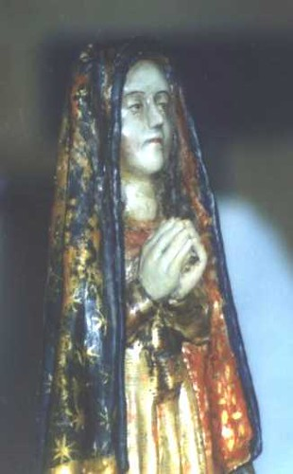
CAMINO DE LA BELLEZA
Anunciar a Cristo significa mostrar que creer en Él y seguirlo no es sólo algo verdadero y justo, sino también bello, capaz de colmar la vida de un nuevo resplandor y de un gozo profundo, aun en medio de las pruebas. En esta línea, todas las expresiones de verdadera belleza pueden ser reconocidas como un sendero que ayuda a encontrarse con el Señor Jesús. No se trata de fomentar un relativismo estético,[130] Vat. II, Decreto Inter mirifica, sobre los medios de comunicación social,
que pueda oscurecer el lazo inseparable entre verdad, bondad y belleza, sino de recuperar la estima de la belleza para poder llegar al corazón humano y hacer resplandecer en él la verdad y la bondad del Resucitado
167. Es bueno que toda catequesis preste una especial atención al «camino de la belleza» (vía pulchritudinis). [129] Propositio 20
Hay que atreverse a encontrar los nuevos signos, los nuevos símbolos, una nueva carne para la transmisión de la Palabra, las formas diversas de belleza que se valoran en diferentes ámbitos culturales, e incluso aquellos modos no convencionales de belleza, que pueden ser poco significativos para los evangelizadores, pero que se han vuelto particularmente atractivos para otros.
. Si, como dice san Agustín, nosotros no amamos sino lo que es bello,[131] el Hijo hecho hombre, revelación de la infinita belleza, es sumamente amable, y nos atrae hacia sí con lazos de amor. Entonces se vuelve necesario que la formación en la via pulchritudinis esté inserta en la transmisión de la fe.
Es deseable que cada Iglesia particular aliente el uso de las artes en su tarea evangelizadora, en continuidad con la riqueza del pasado, pero también en la vastedad de sus múltiples expresiones actuales, en orden a transmitir la fe en un nuevo «lenguaje parabólico».[132] Benedicto XVI
Lenguaje parabólico

Slide 13
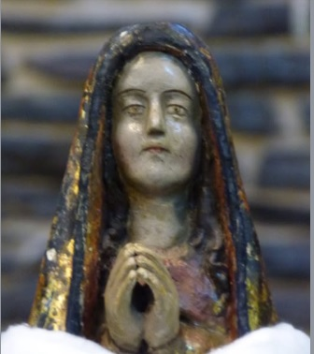
168. En lo que se refiere a la propuesta moral de la catequesis, que invita a crecer en fidelidad al estilo de vida del Evangelio, conviene manifestar siempre el bien deseable,
la propuesta de vida,
de madurez, de realización, de fecundidad,
bajo cuya luz
puede comprenderse
nuestra denuncia de los males que pueden oscurecerla
Más que como expertos en diagnósticos apocalípticos
u oscuros jueces
que se ufanan en detectar todo peligro o desviación,
es bueno que puedan vernos como alegres mensajeros de propuestas superadoras, custodios
del bien y la belleza
que resplandecen en una vida fiel al Evangelio.
CAMINO DE LA BELLEZA

Slide 14
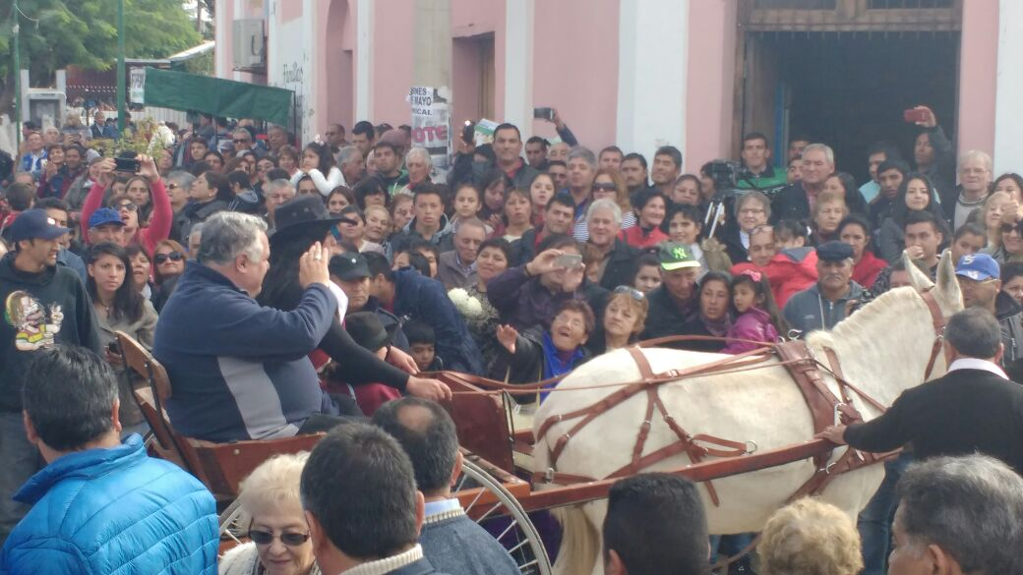
La fuerza evangelizadora de la piedad popular
123. En la piedad popular puede percibirse el modo en que la FE RECIBIDA se encarnó en una cultura y se sigue transmitiendo.
En algún tiempo mirada con desconfianza, ha sido objeto de revalorización en las décadas posteriores al Concilio. Fue Pablo VI en su Exhortación apostólica Evangelii nuntiandi quien dio un impulso decisivo en ese sentido.
Allí explica que la piedad popular «refleja una SED DE DIOS que solamente los pobres y sencillos pueden conocer»[EN 48] y que «hace capaz de generosidad y sacrificio hasta el heroísmo, cuando se trata de manifestar la fe».[EN 48]
Más cerca de nuestros días, Benedicto XVI, en América Latina, señaló que se trata de un «PRECIOSO TESORO DE LA IGLESIA CATÓLICA» y que en ella «APARECE EL ALMA DE LOS PUEBLOS LATINOAMERICANOS».[102]
CAMINO DE LA BELLEZA

Slide 15
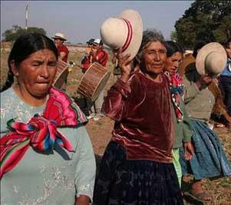
LA FE DE MI PUEBLO
La fuerza evangelizadora de la piedad popular
Como una bandera
que nos envuelve
el corazón;
como una guitarra
con mil acordes
pa’ una canción.
Como una lluvia que cae suave sobre la tierra;
como un ramillete
de muchas flores
¡y todas bellas!.
https://www.youtube.com/watch?v=KfaNqGtZsl0&list=PPSV

Slide 16
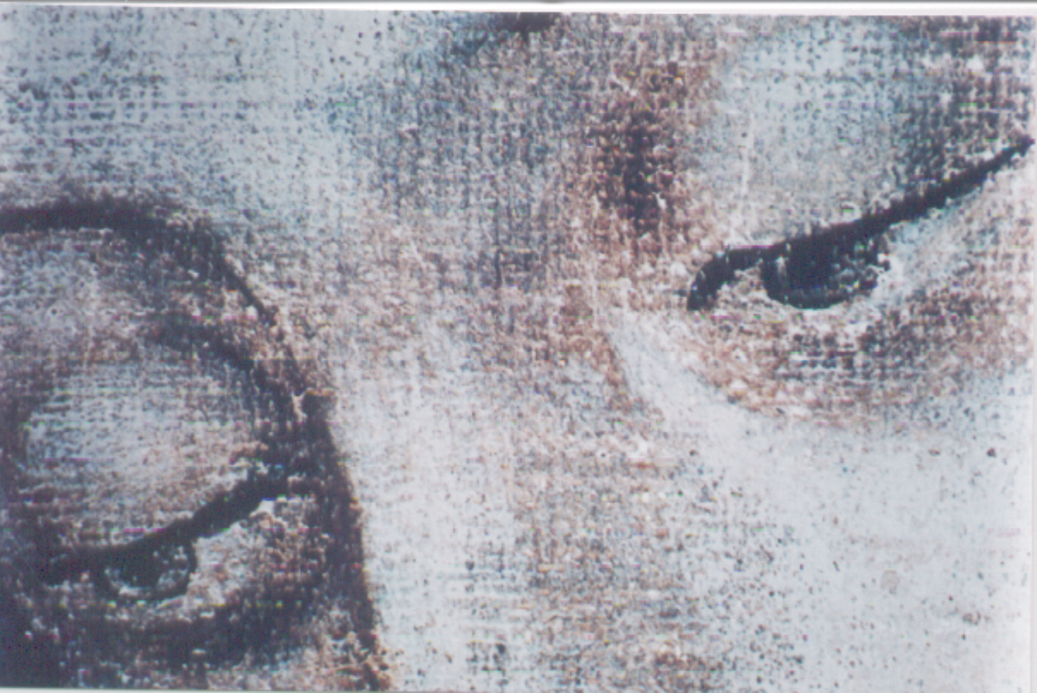
ASÍ ES LA FE DE MI PUEBLO,
VEA, ¡QUÉ COSA SERIA!,
VA LLEGANDO LENTO,
CON CRUZ PESADA,
Y HACIENDO FIESTA;
PROCESIÓN POR DENTRO,
ORACIÓN SERENA,
Y EL CLAMOR SE ANUDA
CON OTRA GENTE
QUE EN DIOS ESPERA.

Slide 17
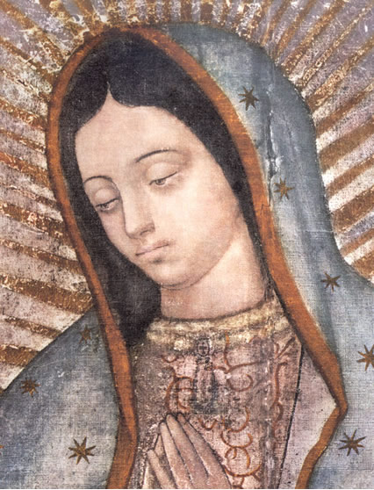
ASÍ ES LA FE DE MI PUEBLO,
VEA ¡QUÉ COSA SERIA!,
QUE LO HACE TAN FUERTE
P´HACERLE FRENTE
A CUALQUIER TORMENTA;
TESORO ESCONDIDO,
DENTRO DE POBREZAS,
Y QUE CAUSA ASOMBRO,
DE TANTO EN TANTO,
CUANDO LO MUESTRA.

Slide 18
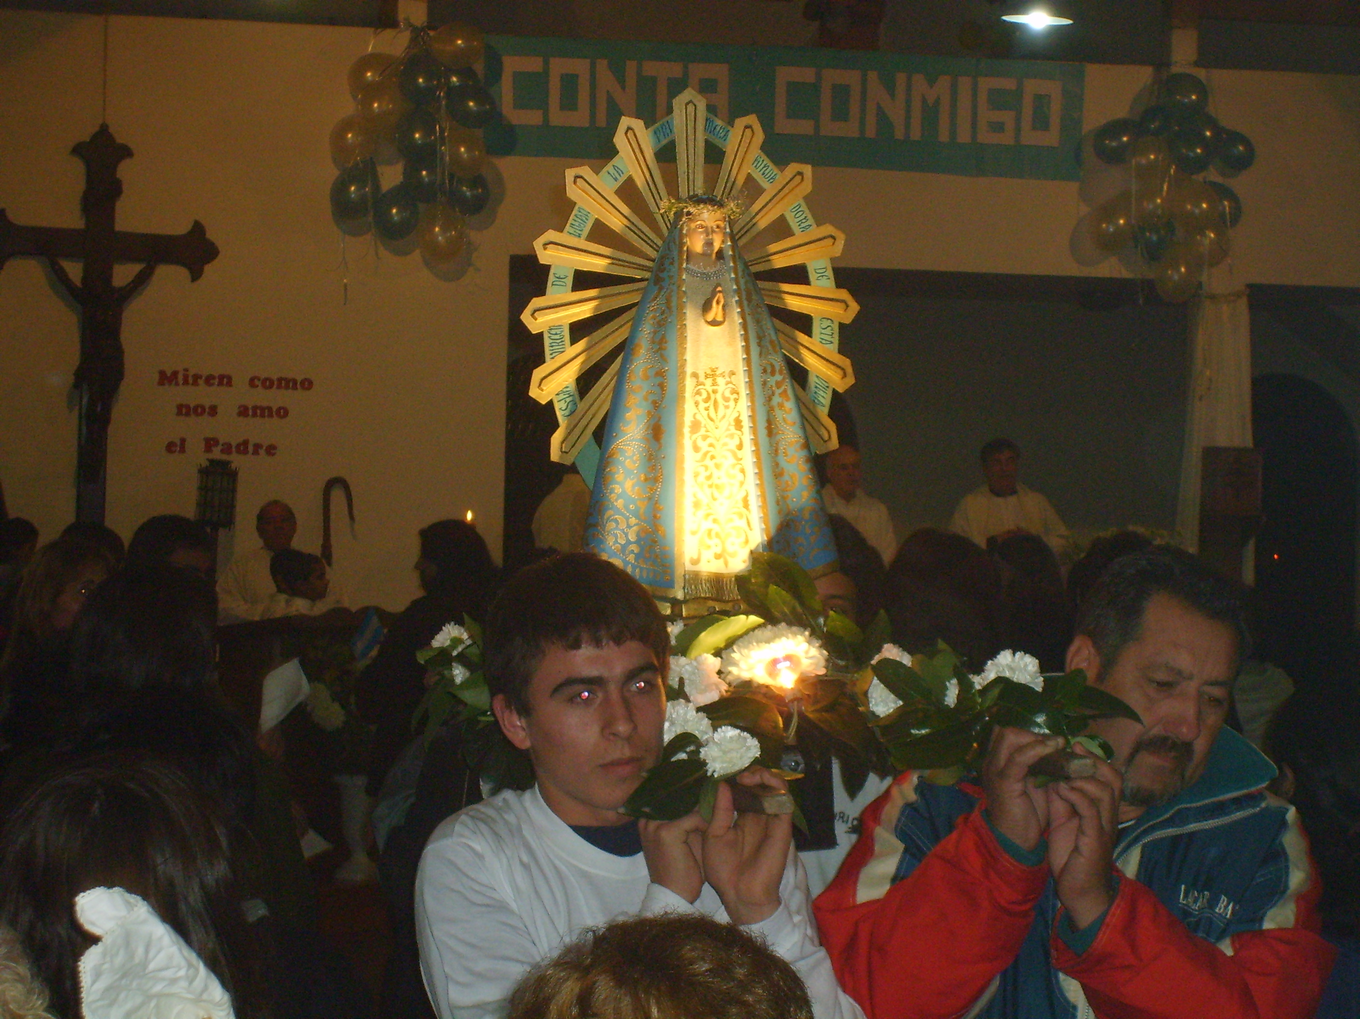
Es una caricia
que Dios le hace en el corazón,
es la Virgen Madre
que lo consuela en tanto dolor;
es la compañía de amigos santos que –desde arriba-
lo va animando, cantándole: “¡vamos todavía!”.
Notes:
No entiendo
No entiendo

Slide 19
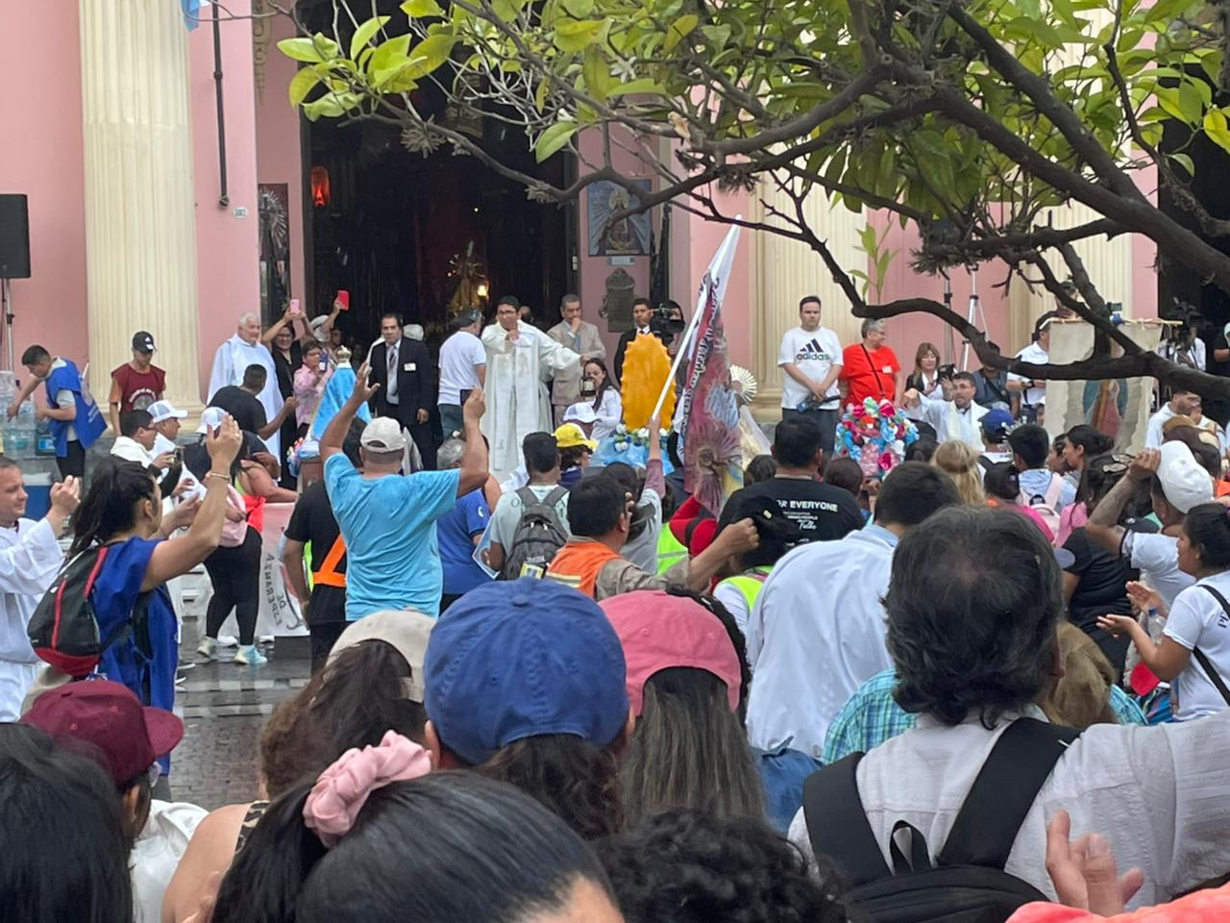
ASÍ ES LA FE DE MI PUEBLO, VEA,
¡QUÉ COSA SERIA!,
MULTITUD CANSADA
BUSCANDO SIEMPRE
UNA VIDA NUEVA;
NO BAJA LOS BRAZOS,
EXTIENDE SUS MANOS:
“PAZ, PAN Y TRABAJO”,
PIDEN PA’ NUESTRA
PATRIA DE HERMANOS.

Slide 20
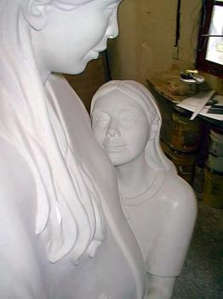
ASÍ ES LA FE DE MI PUEBLO, VEA,
¡QUÉ COSA BELLA!
EL QUE QUIERA VERLA
HA DE HACERSE SIMPLE
COMO LA TIERRA;
GRITO DESDE ABAJO
POR JUSTICIA Y VIDA,
CONFIANZA INFINITA
EN DIOS QUE ES PADRE,
PROTEGE Y CUIDA;
La fuerza evangelizadora de la piedad popular

Slide 21
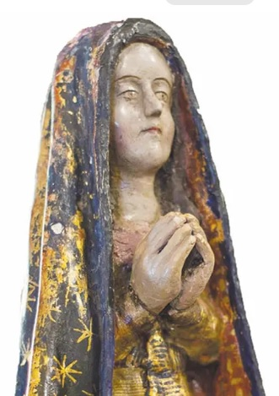
ASÍ ES LA FE DE MI PUEBLO, VEA,
¡QUÉ COSA BELLA!
La fuerza evangelizadora de la piedad popular

Slide 22
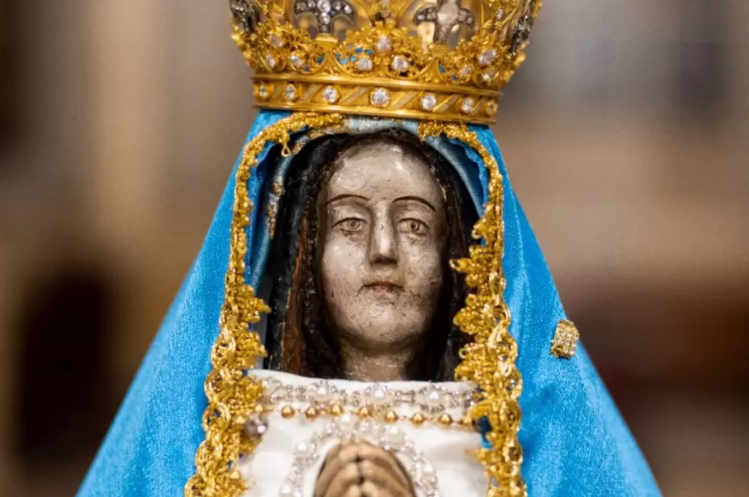
124. En el Documento de Aparecida se describen las riquezas que el Espíritu Santo
despliega en la piedad popular
con su iniciativa gratuita.
En ese amado continente, donde
gran cantidad de cristianos expresan
su fe a través de la piedad popular,
los Obispos la llaman también «espiritualidad popular» o «mística popular».[262]
Se trata de una verdadera
«espiritualidad encarnada
en la cultura de los sencillos».[263]
No está vacía de contenidos, sino que los descubre y expresa más por la vía simbólica que por el uso de la razón instrumental,
y en el acto de fe se acentúa más el credere in Deum
que el credere Deum!
S Tomás de Aquino, Summa Theologiae II-II, q. 2, art. 2.
Es «una manera legítima de vivir la fe, un modo de sentirse parte de la Iglesia, y una forma de ser misioneros»;
[264]
¡No coartemos
ni pretendamos
controlar
esa fuerza misionera!
conlleva la gracia de la misionariedad, del salir de sí
y del peregrinar: «El caminar juntos hacia
los santuarios y el participar en otras manifestaciones de la piedad popular,
también llevando a los hijos
o invitando a otros, es en sí mismo
un gesto evangelizador».[264]
La fuerza evangelizadora de la piedad popular

Slide 23

1.Te ofrecemos, Maria,
el fruto de nuestro amor;
son nuestros hijos, Señora,
son nuevos hijos de Dios.
Son nuestros hijos,
Señora
2. Ante tu imagen hermosa,
llena de tierna bondad,
derrama sobre esto niños
tu bendición maternal.
BAJO TU AMPARO SEGURO
CAMINARAN EN TU LUZ.
CUÍDALOS,
MADRE QUERIDA,
COMO CUIDASTE A JESÚS.
3. Madre de los bautizados,
queremos hoy renovar
que somos tu pueblo en marcha
¡es nuestra gran dignidad!

Slide 24
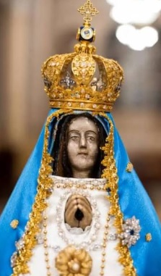
125. Para entender esta realidad
hace falta acercarse a ella con la mirada del Buen Pastor,
que no busca juzgar sino amar.
Sólo desde la connaturalidad afectiva que da el amor podemos apreciar la vida teologal presente en la piedad de los pueblos cristianos, especialmente en sus pobres.
Quien ama al santo Pueblo fiel de Dios no puede ver estas acciones sólo como una búsqueda natural de la divinidad. Son la manifestación de una
vida teologal
animada por la
acción del
Espíritu Santo
que ha sido
derramado en
nuestros corazones
(Rom 5,5).
Pienso en la fe firme de esas madres al pie del lecho del hijo enfermo que se aferran a un ROSARIO aunque no sepan hilvanar las proposiciones del Credo,
o en tanta carga de esperanza derramada en una VELA que se enciende en un humilde hogar para pedir ayuda a María,
o en esas miradas de amor entrañable al CRISTO CRUCIFICADO.
LA CONVERSACIÓN DE LA MADRE

Slide 25
139. Dijimos que el Pueblo de Dios, por la constante acción del Espíritu en él, se evangeliza continuamente a sí mismo.
¿Qué implica esta convicción para el predicador?
LA CONVERSACIÓN DE LA MADRE
Nos recuerda que la Iglesia es madre y predica al pueblo como una madre que le habla a su hijo, sabiendo que el hijo confía que todo lo que se le enseñe será para bien porque se sabe amado.
El espíritu de amor
que reina en una
familia guía tanto a la
madre como al hijo
en sus diálogos, donde
se enseña y aprende,
se corrige y se valora
lo bueno; así también
ocurre en la homilía.
El Espíritu, que inspiró
los Evangelios y que
actúa en el Pueblo
de Dios, inspira
también cómo
hay que escuchar
la fe del pueblo
y cómo hay
que predicar
en cada Eucaristía.
ADEMÁS, LA BUENA MADRE
SABE RECONOCER TODO
LO QUE DIOS HA SEMBRADO
EN SU HIJO,
ESCUCHA SUS INQUIETUDES
Y APRENDE DE ÉL.
La prédica cristiana, por tanto, encuentra en el corazón cultural del pueblo una fuente de agua viva para saber lo que tiene que decir y para encontrar el modo como tiene que decirlo.
Así como a todos nos gusta que se nos hable en nuestra lengua materna,
así también en la fe nos gusta que se nos hable en clave de «cultura materna»,
en clave de dialecto materno (cf. 2 Mac 7,21.27),
Y EL CORAZÓN SE DISPONE
A ESCUCHAR MEJOR.
Esta lengua es un tono que transmite
ÁNIMO, ALIENTO, FUERZA, IMPULSO.

Slide 26
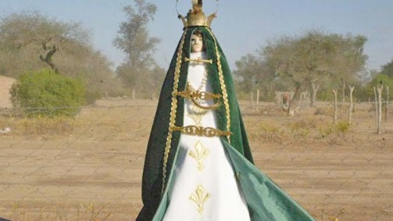
Chacarera de la Virgen
Esta flor de chacarera
ha nacido en el camino,
fue acunada entre los brazos
de la Virgen y su Hijo
Nuestra madre ha visitado
a su pueblo con ternura,
regalando su presencia:
la mas hermosa fortuna
Sembradora de esperanzas,
manitos en oración ,
intercede por nosotros:
pide a Dios liberación
CHACARERA DE LA VIRGEN,
MISIONERA Y PEREGRINA
TODO EL PUEBLO TE VENERA,
MADRE GAUCHA DE ARGENTINA
En tu corazón de madre
se acurruca el dolor
de los pobres de esta tierra
¡Virgencita del amor!
Es tu paso que nos une
Madre linda de (Lujan) Huachana
No permitas que ninguno
destruya nuestra hermandad
Soy tu humilde peregrino
aquí va mi corazón,
al servicio de los pobres
para la gloria de Dios

Slide 27
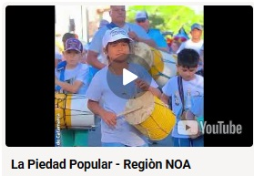
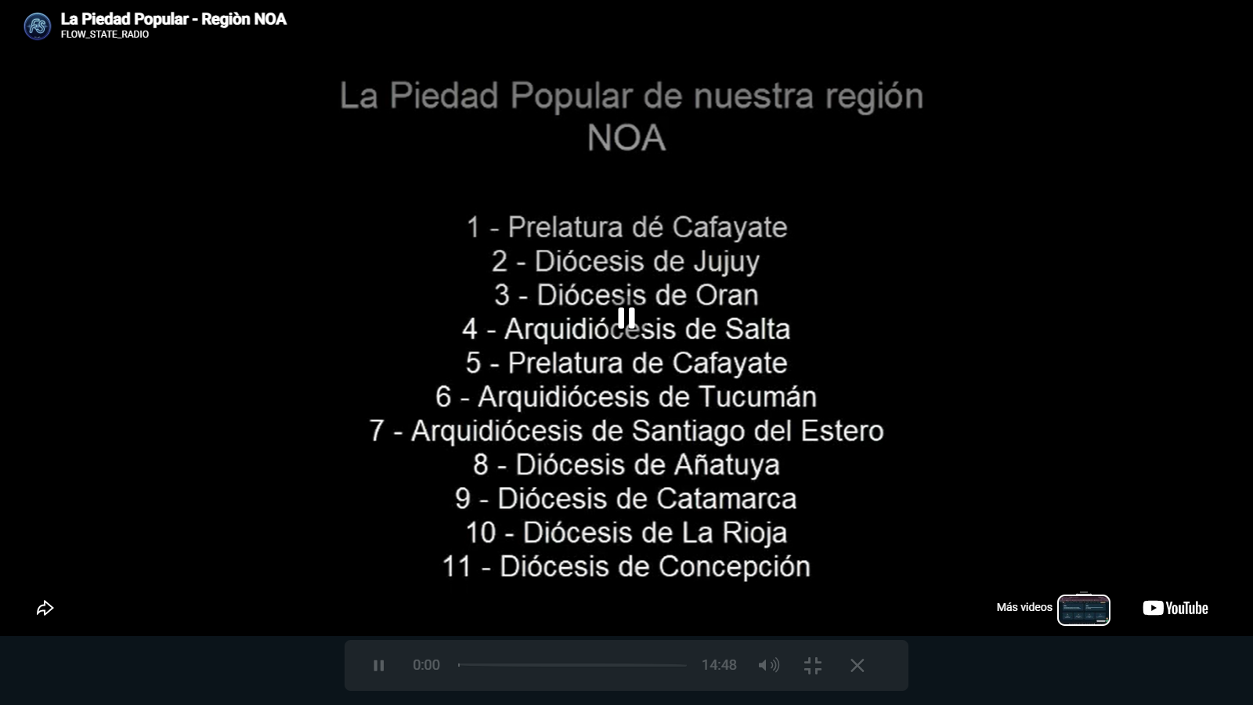
MIRADAS
Bendiciones
Cariño a los santos y a los ángeles,
silencio
Palabra
Novenas
Reliquias
Rosarios
ESCUCHA
Niños
AÑO LITURGICO POPULAR
Vía crucis
Canto
ancianos
FIESTAS PATRONALES
Promesas
Danzas
Santuarizar las parroquias
Cánticos del folclore religioso
SACRAMENTALES
Jóvenes
Catequesis familiar
ROSTROS
Oraciones en familia
el DOMINGO
Procesiones
Gestos y Símbolos
https://youtu.be/ewao6jzmUx0?si=YwkqApGXgaLcfeex

Slide 28
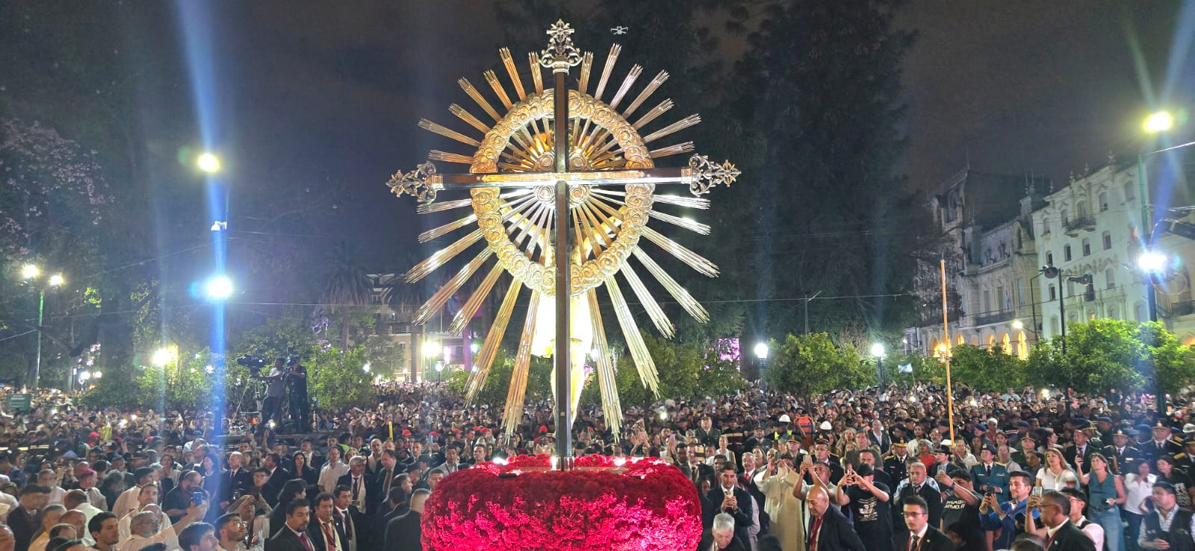
ALEGRIA DE SER PUEBLO
268. La Palabra de Dios también nos invita a reconocer que somos pueblo: «Vosotros, que en otro tiempo no erais pueblo, ahora sois pueblo de Dios» (1 Pe 2,10).
Para ser evangelizadores de alma también hace falta desarrollar el gusto espiritual de estar cerca de la vida de la gente, hasta el punto de descubrir que eso es fuente de un gozo superior.
LA MISIÓN
ES UNA PASIÓN POR JESÚS
PERO, AL MISMO TIEMPO,
UNA PASIÓN POR SU PUEBLO.

Slide 29
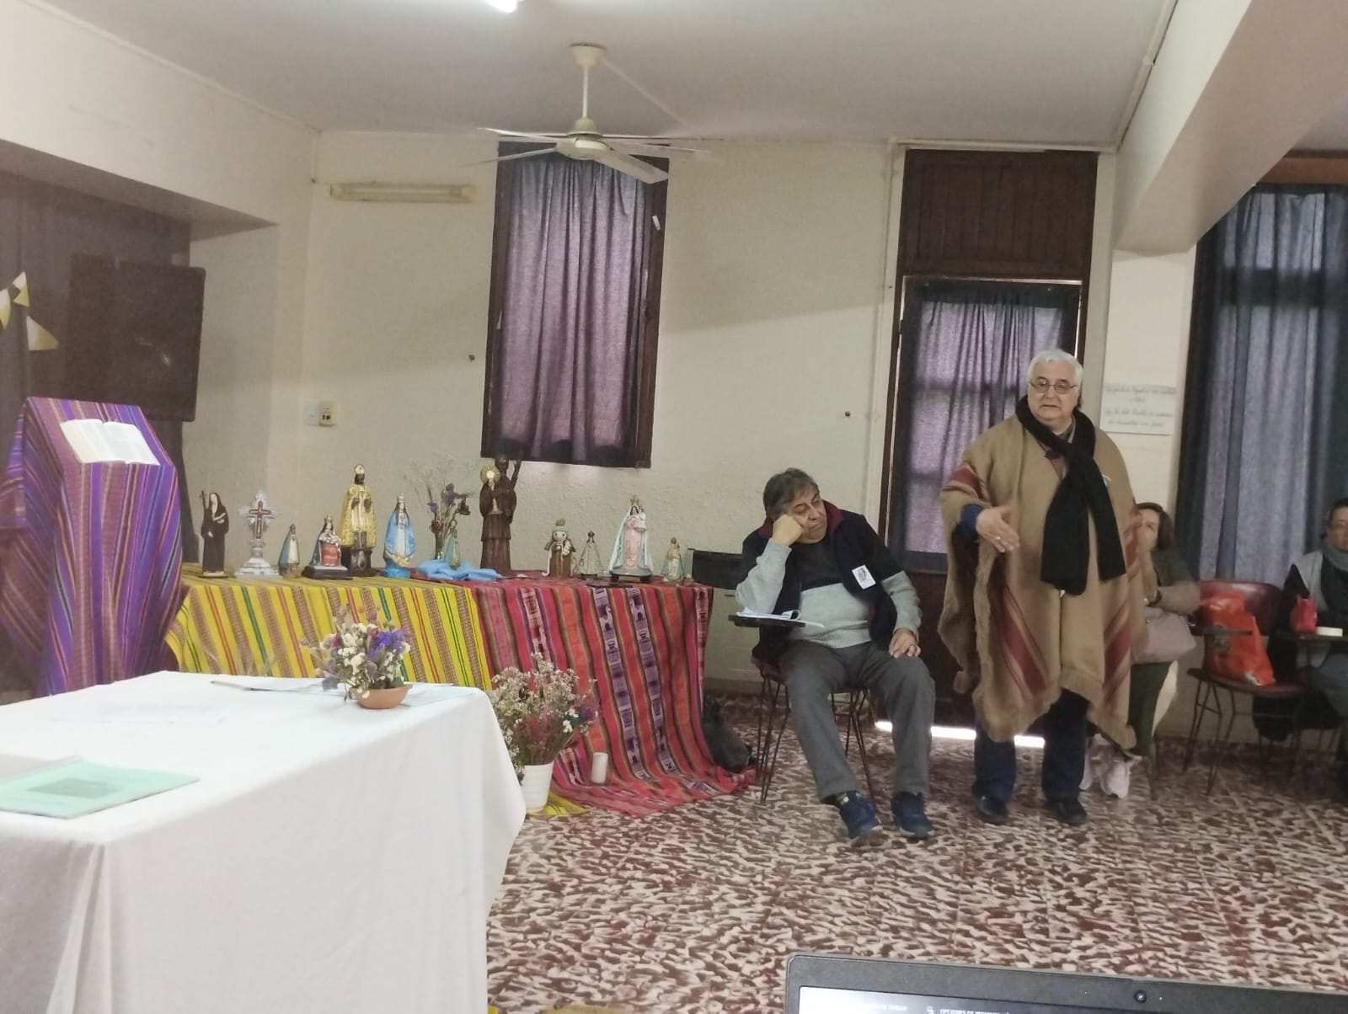
LA MISIÓN
ES UNA PASIÓN POR JESÚS
PERO, AL MISMO TIEMPO,
UNA PASIÓN POR SU PUEBLO.

Slide 30
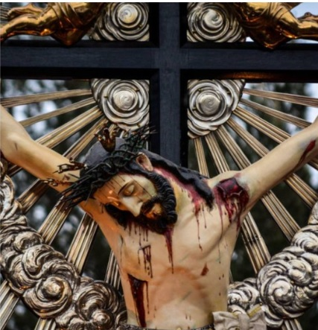
Cuando nos detenemos
ante Jesús crucificado, reconocemos
todo su amor que nos dignifica
y nos sostiene, pero allí mismo,
si no somos ciegos,
empezamos a percibir
que esa mirada de Jesús
se amplía
Así redescubrimos que Él nos quiere tomar como instrumentos para llegar cada vez más cerca de su pueblo amado.
Nos toma de en medio
del pueblo
y nos envía al pueblo,
de tal modo
que nuestra
identidad
no se entiende
sin esta pertenencia.
y se dirige
llena de cariño
y de ardor
hacia todo su pueblo.

Slide 31
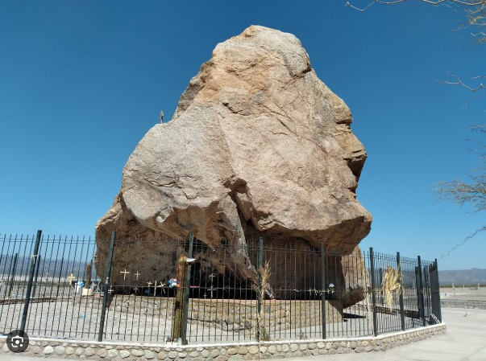
269. Jesús mismo es el modelo
de esta opción evangelizadora que
nos introduce en el corazón del pueblo.
¡Qué bien nos hace
mirarlo cercano a todos!
Lo vemos accesible
cuando se acerca al ciego
del camino (Mc 10,46-52),
y cuando come y bebe
con los pecadores (Mc 2,16),
sin importarle que lo traten
de comilón y borracho Mt 11,19
Si hablaba con alguien,
miraba sus ojos
con una profunda atención amorosa:
«Jesús lo miró con cariño»
(Mc 10,21).
Cautivados por ese modelo, deseamos integrarnos a fondo en la sociedad, compartimos la vida con todos, escuchamos sus inquietudes, colaboramos material y espiritualmente con ellos en sus necesidades, nos alegramos con los que están alegres, lloramos con los que lloran y nos comprometemos en la construcción de un mundo nuevo, codo a codo con los demás.
Lo vemos disponible
cuando deja que una mujer prostituta unja sus pies
(Lc 7,36-50)
o cuando recibe de noche a Nicodemo ( Jn 3,1-15).
Pero no por obligación,
no como un peso
que nos desgasta,
sino como una opción personal
que nos llena de alegría
y nos otorga identidad.
La entrega de Jesús en la cruz
no es más que la culminación
de ese estilo
que marcó toda su existencia

Slide 32
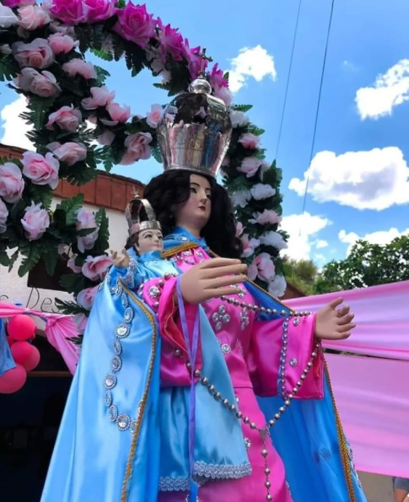
Espera que renunciemos a buscar esos cobertizos personales o comunitarios que nos permiten mantenernos a distancia del nudo de la tormenta humana, para que aceptemos de verdad entrar en contacto con la existencia concreta de los otros y conozcamos la fuerza de la ternura.
270. A veces sentimos la tentación de ser cristianos manteniendo una prudente distancia de las llagas del Señor. Pero Jesús quiere que toquemos la miseria humana, que toquemos la carne sufriente de los demás.
Cuando lo hacemos, la vida siempre se nos complica maravillosamente y vivimos la intensa experiencia de ser pueblo, la experiencia de pertenecer a un pueblo.

Slide 33
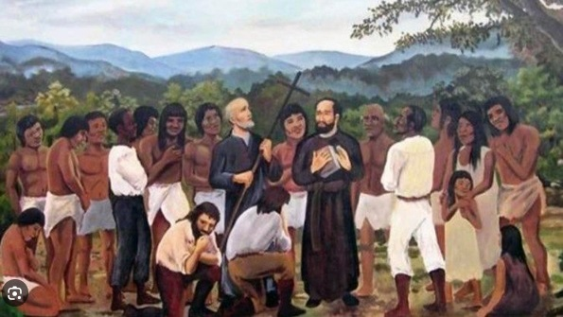
271. Es verdad que, en nuestra relación con el mundo, se nos invita a dar razón de nuestra esperanza, pero no como enemigos que señalan y condenan. …
Queda claro que Jesucristo no nos quiere príncipes que miran despectivamente, sino hombres y mujeres de pueblo.
De ese modo, experimentaremos el gozo misionero de compartir la vida con el pueblo fiel a Dios tratando de encender el fuego en el corazón del mundo.

Slide 34
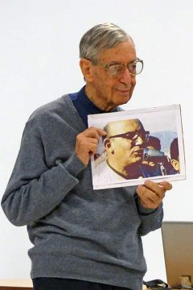
No te conocí, pero te encontré
en los labios de tu gente;
Que sabe guardar en su corazón
los regalos de Dios;
Fuiste un amigo para el pueblo,
Enrique Angelelli.
Más pudo tu voz,
clara y sin doblez
que aquellos
que te callaron;
Más pudo tu amor,
quedarse de pie,
que los que
te mataron.
Fuiste sacerdote
para el pueblo,
Enrique
Angelelli.
LA SANGRE QUE DERRAMASTE
CON CRISTO POR EL CAMINO
ESTA FLORENCIENDO AL PUEBLO
EN SU ESPERANZA, MI AMIGO.
SEGUIMOS TUS PASOS, PELAU,
ENRIQUE ANGELELLI.
Un oído allí donde el pobre está
queriendo gritar sus penas:
Un oído allá donde Cristo va,
cantando nueva buena…
Fuiste un profeta para el pueblo,
Enrique Angelelli.
El pueblo de Dios ya te proclamó,
mártir de esta tierra nuestra.
No te olvidará como buen pastor,
dale tu bendición.
Ruega por nosotros desde el cielo,
Enrique Angelelli.

Slide 35
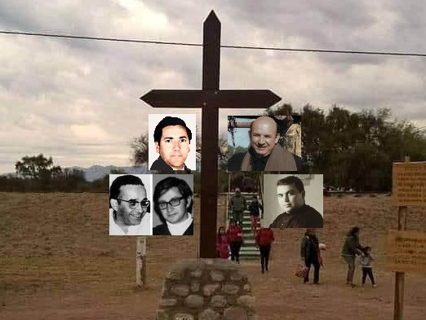
272. El amor a la gente es una fuerza espiritual que facilita el encuentro pleno con Dios
hasta el punto de que quien no ama al hermano «camina en las tinieblas» (1 Jn 2,11),…Cada vez que nos encontramos con un ser humano en el amor, quedamos capacitados para descubrir algo nuevo de Dios. … Como consecuencia de esto,
si queremos crecer en la vida espiritual,
no podemos dejar de ser misioneros.
La tarea evangelizadora enriquece
la mente y el corazón,
nos abre horizontes espirituales,
nos hace más sensibles para reconocer la acción del Espíritu,
nos saca de nuestros esquemas
espirituales limitados.
Simultáneamente,
un misionero entregado experimenta el gusto
de ser un manantial,
que desborda
y refresca a los demás. ….
Esa apertura del corazón
es fuente de felicidad,
porque «hay más alegría
en dar que en recibir»
(Hch 20,35).
Uno no vive mejor si escapa
de los demás,
si se esconde,
si se niega a compartir,
si se resiste a dar,
si se encierra en la comodidad.
Eso no es más que un lento suicidio.

Slide 36

273. La misión en el corazón del pueblo no es una parte de mi vida, o un adorno que me puedo quitar; no es un apéndice o un momento más de la existencia. Es algo que yo no puedo arrancar de mi ser si no quiero destruirme.
Allí aparece la enfermera de alma,
el docente de alma,
el político de alma,
esos que han decidido a fondo
ser con los demás y para los demás
. Pero si uno separa la tarea por una parte y la propia privacidad por otra, todo se vuelve gris y estará permanentemente buscando reconocimientos o defendiendo sus propias necesidades.
Yo soy una misión en esta tierra, y para eso estoy en este mundo. Hay que reconocerse a sí mismo como marcado a fuego por esa misión de iluminar, bendecir, vivificar, levantar, sanar, liberar.
Dejará de ser pueblo.
ALEGRIA DE SER PUEBLO

Slide 37
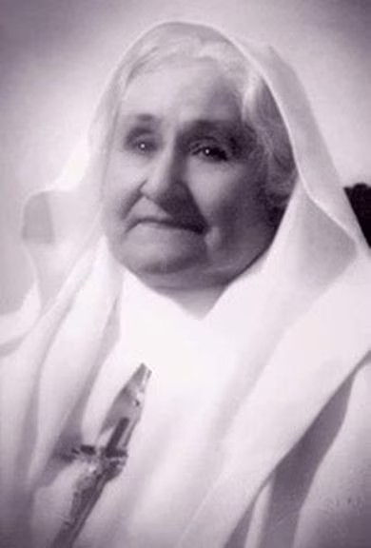
274. Para compartir la vida con la gente y entregarnos generosamente, necesitamos reconocer también que cada persona es digna de nuestra entrega.
No por su aspecto físico, por sus capacidades, por su lenguaje, por su mentalidad o por las satisfacciones que nos brinde, sino porque es obra de Dios, criatura suya. Él la creó a su imagen, y refleja algo de su gloria.
Todo ser humano es objeto de la ternura infinita del Señor, y Él mismo habita en su vida. Jesucristo dio su preciosa sangre en la cruz por esa persona. Más allá de toda apariencia, cada uno es inmensamente sagrado y merece nuestro cariño y nuestra entrega. !
Por ello, si logro ayudar a una sola persona a vivir mejor, eso ya justifica la entrega de mi vida
Es lindo ser pueblo fiel de Dios.
ALEGRIA DE SER PUEBLO
¡Y alcanzamos plenitud cuando rompemos las paredes y el corazón se nos llena de rostros y de nombres

Slide 38

En los pagos de Santiago
cuna de la chacarera
se nos dio a los argentinos
una flor de santiagueña
le llamaban Mamá Antula
viera qué guapa, de veras
No le anduvo mezquinando
a los caminos desiertos
se la vio como andariega
buscando al pueblo sediento:
Para darle agua fresquita
del Dios que llevaba adentro
Con una cruz en la mano
donde apoyaba su vida
le apostó a la Providencia
que nunca, nunca se olvida
del cristiano enamorado
que se entrega sin medida
Padre Ignacio, el peregrino
fue el maestro de tus sueños
y te hiciste mamá buena
para grandes y pequeños.
Pa' los hermanos del norte
y hasta los mismos porteños
Lo que puede Tata Dios
cuando el corazón es grande
no hay camino intransitable
ni miedo que nos ablande.
Contágianos tu coraje
pa' hacer lo que se nos mande
Mujer fuerte, como muchas
de esta tierra americana
encendiste el Evangelio
en la vida cotidiana.
Hoy tomamos tu antorcha
Pa'que ilumine el mañana
MAMÁ ANTULA, MISIONERA
Y NO MENOS PEREGRINA
SI SE OLVIDARA SU NOMBRE
ALGO LE FALTA A ARGENTINA

Slide 39
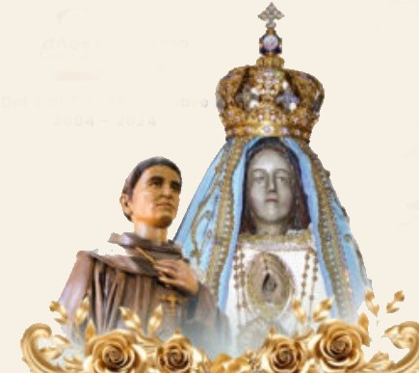
. . . “Escucha, ponlo en tu corazón:
¿No estoy aquí, yo que soy tu madre?
¿No estás bajo mi sombra y resguardo?
¿No soy yo la fuente de tu alegría?
¿No estás en el hueco de mi manto,
en el cruce de mis brazos?
¿Tienes necesidad de alguna otra cosa? . . “

Slide 40
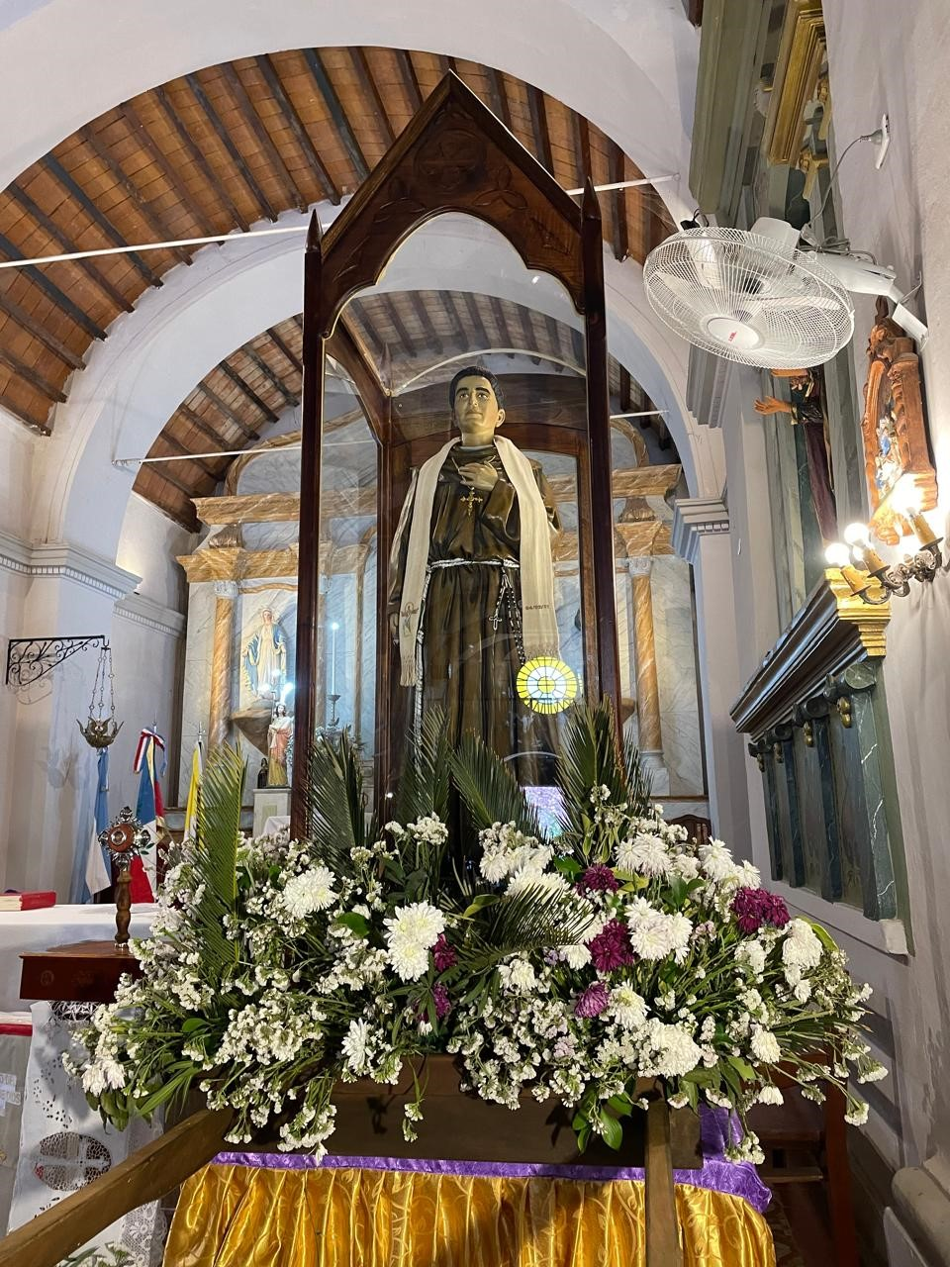
INICIACIÓN MISTAGÓGICA
MISTAGOGIA DE LA PIEDAD POPULAR

Slide 41
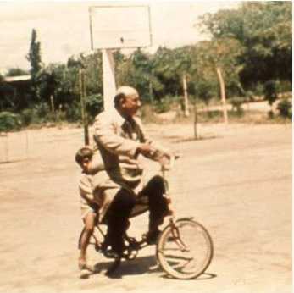
PADRE SAN JOSÉ.
MANOS CALLOSAS,
MIRADA TIERNA,
CORAZÓN NOBLE
Y SIN DOBLEZ.
VIVE EN SILENCIO
ATENTO A TODO
VARÓN DE DIOS:
PADRE SAN JOSÉ.
MANOS CALLOSAS de carpintero,
suda y trabaja en su taller.
Mira a su esposa, mira a su hijo:
vale la pena tanto quehacer!
MIRADA TIERNA hay en sus ojos
que enamoraron a su mujer.
Mirada limpia, amor sincero
lenguaje simple de gran querer.
Cuida a los hombres
trabajadores
que no les falte
el techo y el pan,
que codo a codo
con sus mujeres
se quieran siempre
un poquito más.
Cuida a la Iglesia,
la gran esposa
embarazada
de su Señor.
Suda y trabaja
junto a tu pueblo
Padre y amigo,
VARÓN DE DIOS
CORAZÓN NOBLE Y SIN DOBLEZ,
cree y espera sin entender:
el Dios Yavé lo ha puesto a prueba
ama y respeta su parecer.
VIVE EN SILENCIO Y ATENTO A TODO
cuida a María y al buen Jesús
y al enseñarle a cargar maderas
lo preparaba para su cruz

Slide 42
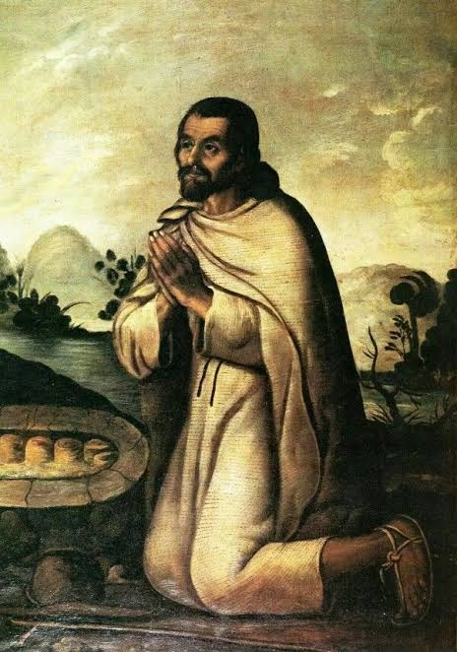
1. Vengo a verte Señora de Guadalupe
flor hermosa nacida en nuestra tierra.
Dios te salve, Madre de América...
Vengo a verte Señora de Guadalupe.
Vengo a verte Mujer llena de Luz;
enviada por Dios, llena de Gracia.
Ilumina mi rostro y mi corazón...
Vengo a verte Mujer llena de Luz
AY, AY, AY...
QUIERO SER
UN JUAN DIEGO,
MI SEÑORA.

Slide 43
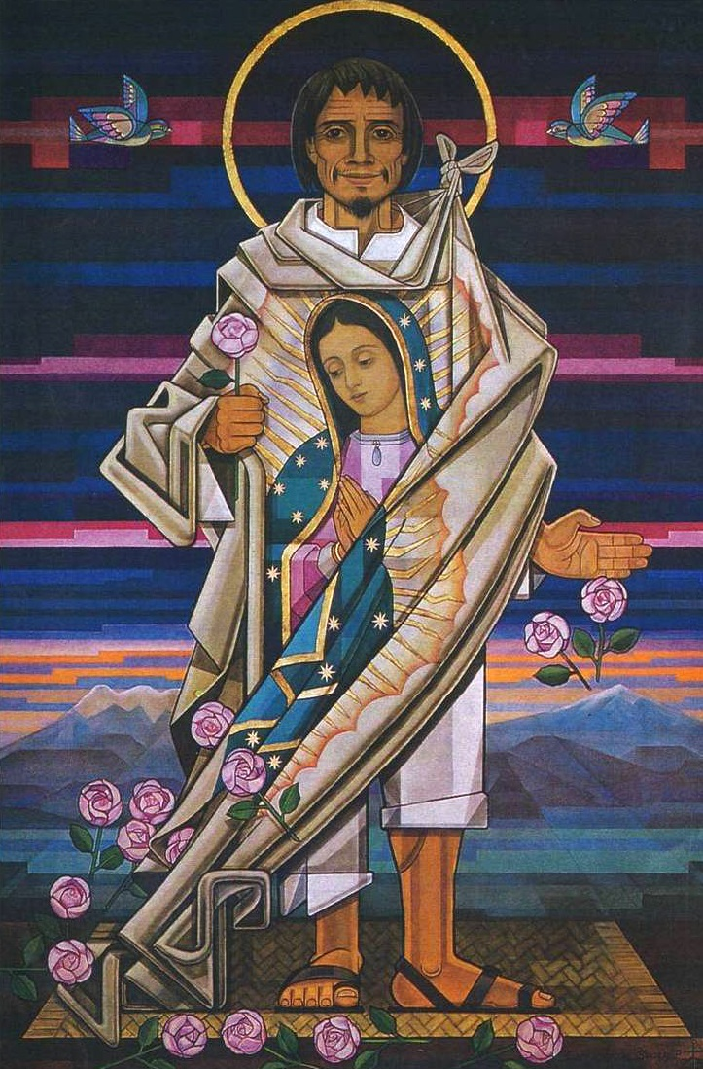
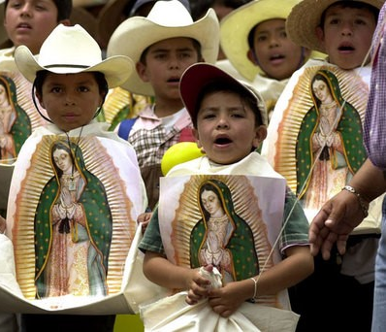
Vengo a ver tu rostro morenito;
tu mirada compasiva me acaricie.
tantas penas tiene mi corazón....
Vengo a ver tu rostro morenito.
Vengo a ver al Hijo de tus entrañas;
Jesucristo, nuestro hermano, el Peregrino.
Dios amigo y compañero del camino...
Vengo a ver al Hijo de tus entrañas.
AY, AY, AY...
QUIERO SER
UN JUAN DIEGO,
MI SEÑORA.
Vengo a verte y a mostrarte mis heridas;
descansar en el cruce de tus brazos.
no me dejes, Madre mía...
Vengo a verte y a mostrarte mis heridas..

Slide 44
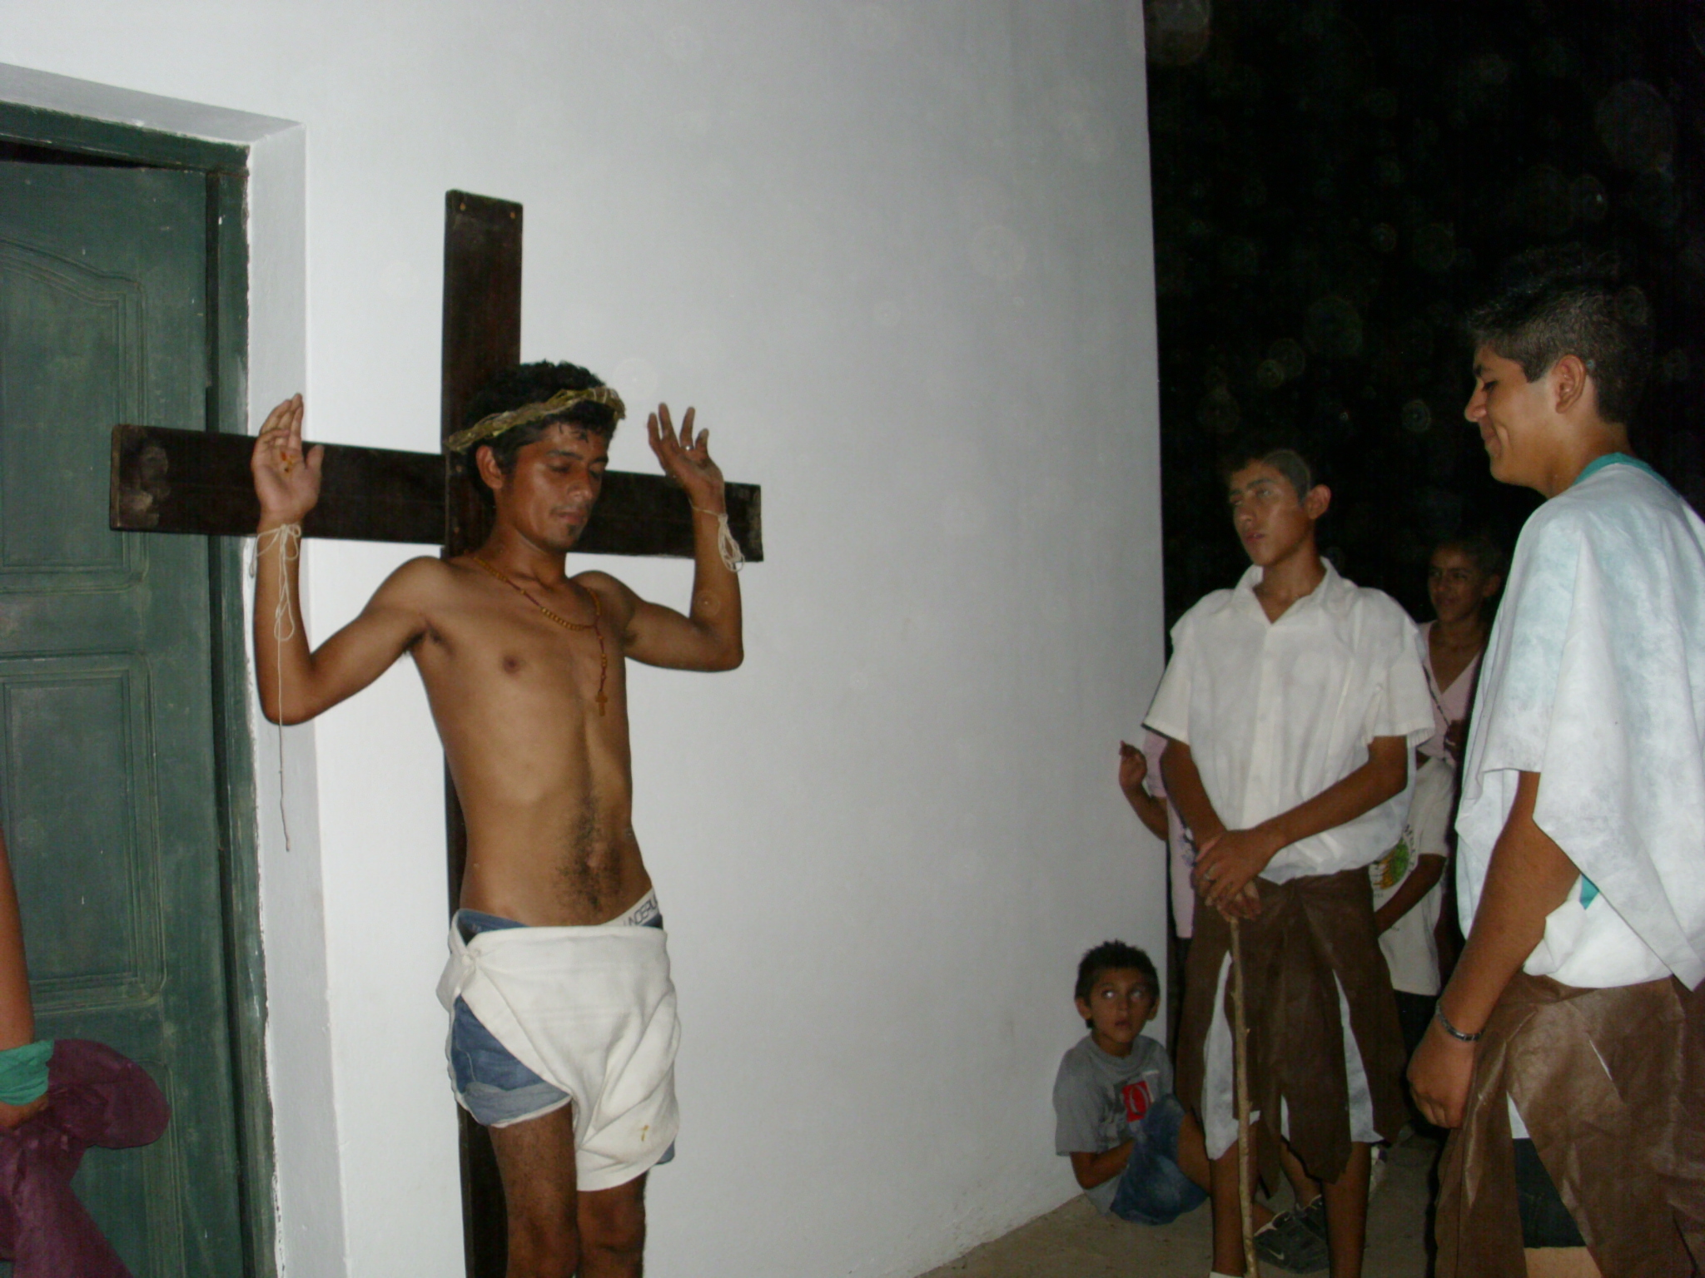
265. APARECIDA
Nuestros pueblos se identifican particularmente con el Cristo sufriente, lo miran, lo besan o tocan sus pies lastimados como diciendo: Este es el “que me amó y se entregó por mí” (Ga 2, 20).
MIRADA
Muchos de ellos golpeados, ignorados, despojados,
no bajan los brazos.
Con su religiosidad
característica
se aferran
al inmenso amor
que Dios les tiene
y que les recuerda
permanentemente
su propia dignidad.

Slide 45
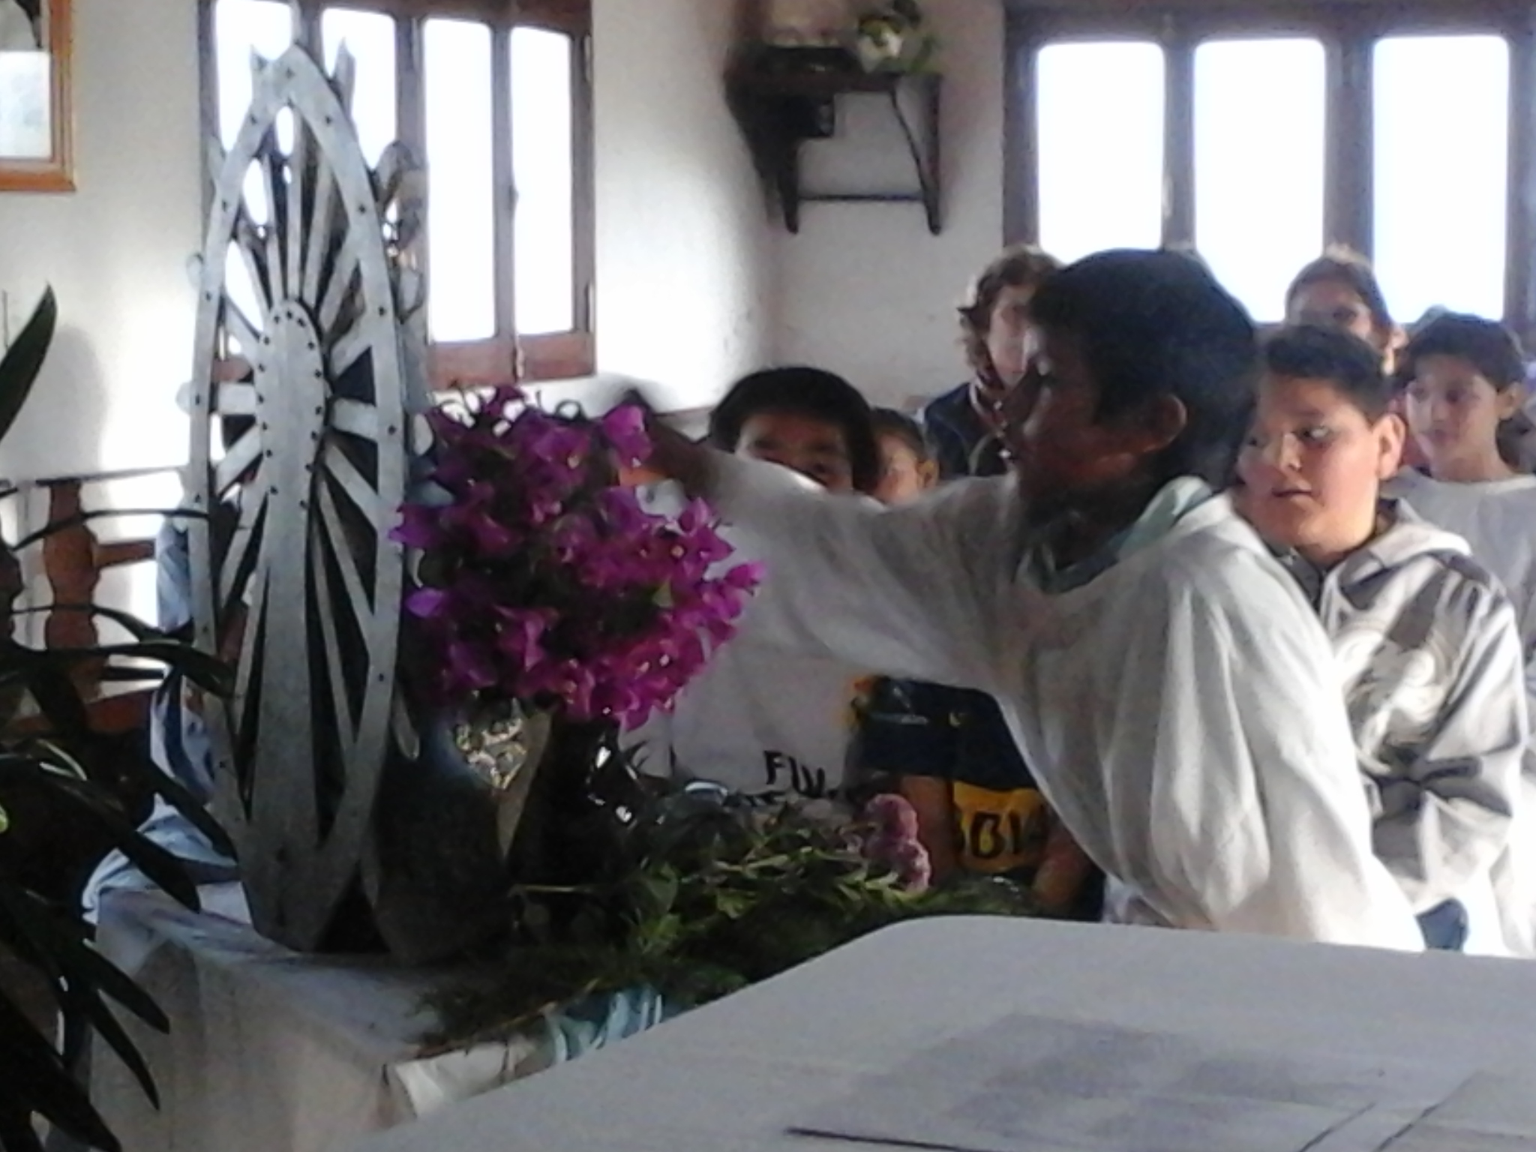
silencio
En ella ven reflejado
el mensaje esencial
del Evangelio.
Nuestra Madre querida,
desde el santuario de Guadalupe,
hace sentir a sus hijos más pequeños
que ellos están
en el cuenco de su manto.
También encuentran la ternura
y el amor de Dios en el rostro de María.

Slide 46
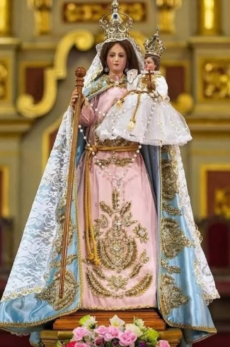
Ahora, desde Aparecida,
los invita a echar las redes en el mundo,
para sacar del anonimato
a los que están sumergidos
en el olvido
y acercarlos a la luz de la fe.
Ella, reuniendo
a los hijos,
integra a nuestros pueblos
en torno a Jesucristo.

Slide 47
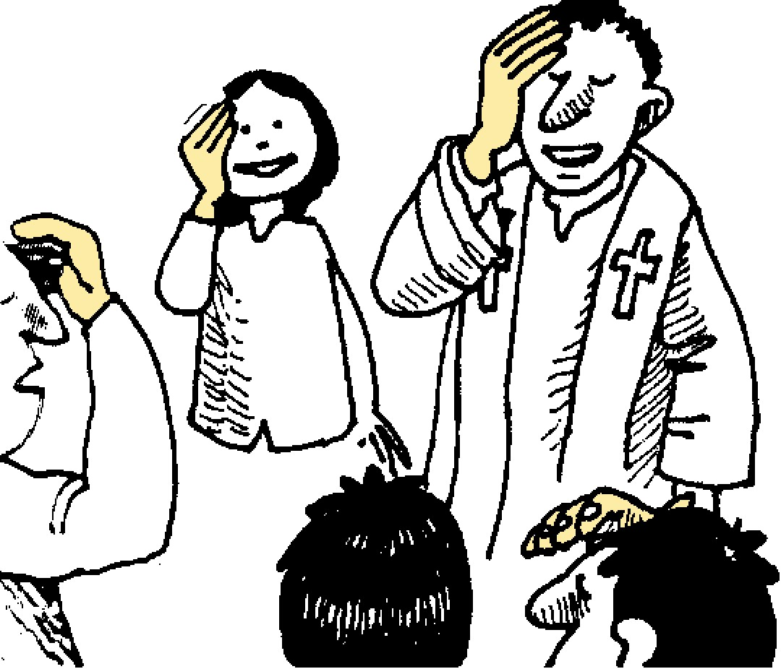
Quizás puede que no tengamos un vivo recuerdo de ello, pero podemos imaginar fácilmente el gesto de una mano más grande que toma la pequeña mano de un niño y acompañándola lentamente mientras traza, por primera vez, la señal de nuestra salvación. El movimiento va acompañado de las palabras, también lentas, como para apropiarse de cada instante de ese gesto, de todo el cuerpo: «En el nombre del Padre... y del Hijo... y del Espíritu Santo... Amén». Para después soltar la mano del niño y, dispuesto a acudir en su ayuda, ver cómo repite él solo ese gesto ya entregado, como si fuera un hábito que crecerá con él, vistiéndolo de la manera que sólo el Espíritu conoce. A partir de ese momento, ese gesto, su fuerza simbólica, nos pertenece o, mejor dicho, pertenecemos a ese gesto, nos da forma, somos formados por él.
DESIDERIO DESIDERAVI
47. Otra cuestión decisiva – reflexionando de nuevo sobre cómo nos forma la Liturgia – es la educación necesaria para adquirir la actitud interior, que nos permita situar y comprender los símbolos litúrgicos.
Lo expreso de forma sencilla:
No es necesario hablar demasiado, no es necesario haber entendido todo sobre ese gesto: es necesario ser pequeño, tanto al entregarlo, como al recibirlo. El resto es obra del Espíritu. Así hemos sido iniciados en el lenguaje simbólico.
Pienso en los padres y, más aún, en los abuelos, pero también en nuestros párrocos y catequistas. Muchos de nosotros aprendimos de ellos el poder de los gestos litúrgicos, como la señal de la cruz, el arrodillarse o las fórmulas de nuestra fe.
No podemos permitir que nos roben esta riqueza. A medida que crecemos, podemos tener más medios para comprender, pero siempre con la condición de seguir siendo pequeños.

Slide 48
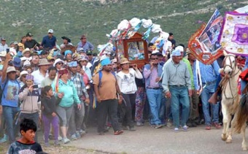
12. Nuestro primer encuentro con su Pascua es el acontecimiento que marca la vida de todos nosotros, los creyentes en Cristo: nuestro bautismo
. No es una adhesión mental a su pensamiento o la sumisión a un código de comportamiento impuesto por Él: es la inmersión en su pasión, muerte, resurrección y ascensión. No es un gesto mágico: la magia es lo contrario a la lógica de los Sacramentos porque pretende tener poder sobre Dios y, por esa razón, viene del tentador. En perfecta continuidad con la Encarnación, se nos da la posibilidad, en virtud de la presencia y la acción del Espíritu, de morir y resucitar en Cristo.
CARTA APOSTÓLICA
DESIDERIO DESIDERAVI
DEL SANTO PADRE
FRANCISCO
A LOS OBISPOS, A LOS PRESBÍTEROS
Y A LOS DIÁCONOS,
A LAS PERSONAS CONSAGRADAS
Y A TODOS LOS FIELES LAICOS
SOBRE LA FORMACIÓN LITÚRGICA
DEL PUEBLO DE DIOS

Slide 49
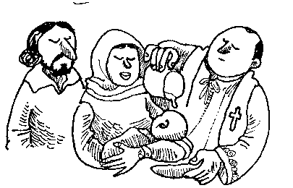
13. El modo en que acontece es conmovedor.
La plegaria de bendición del agua bautismal nos revela que Dios creó el agua precisamente en vista del bautismo
. Quiere decir que mientras Dios creaba el agua pensaba en el bautismo de cada uno de nosotros, y este pensamiento le ha acompañado en su actuar a lo largo de la historia de la salvación cada vez que, con un designio concreto, ha querido servirse del agua.
Es como si, después de crearla, hubiera querido perfeccionarla para llegar a ser el agua del bautismo. Y por eso la ha querido colmar del movimiento de su Espíritu que se cernía sobre ella (Gén 1,2) para que contuviera en germen el poder de santificar; la ha utilizado para regenerar a la humanidad en el diluvio (Gén 6,1-9,29); la ha dominado separándola para abrir una vía de liberación en el Mar Rojo (Ex 14); la ha consagrado en el Jordán sumergiendo la carne del Verbo, impregnada del Espíritu ( Mt 3,13-17).
Finalmente, la ha mezclado con la sangre de su Hijo, don del Espíritu inseparablemente unido al don de la vida y la muerte del Cordero inmolado por nosotros, y desde el costado traspasado la ha derramado sobre nosotros ( Jn 19,34).
En esta agua fuimos sumergidos para que,
por su poder, pudiéramos ser injertados en el Cuerpo de Cristo y, con Él, resucitar a la vida inmortal (cfr. Rom 6,1-11).

Slide 50
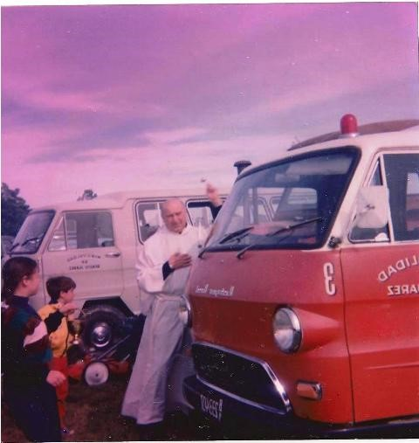
TU AGUA BENDITA
DERRAMA, SEÑOR.
RENUEVE MI FE,
MI ESPERANZA
Y MI AMOR.
Bendito Padre, bendito Hijo,
bendito Espíritu Santo…
Bendita Madre, Santa María,
que con tu pueblo caminas.
2. Bendito el día de mi bautismo,
que me hizo hijo, que me hizo hermano.
Bendita paz, santa alegría
de vivir entre tus manos.
3. Bendito sea este (nuestro) santuario
al que llegamos cansados…
Bendita fuerza que llevaremos
al pobre y al olvidado.

Slide 51
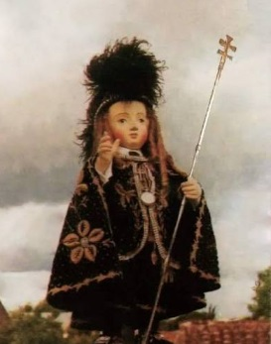

259.APARECIDA ... Destacamos las peregrinaciones, donde se puede reconocer al Pueblo de Dios en camino.
Allí, el creyente celebra el gozo de sentirse inmerso en medio de tantos hermanos, caminando juntos hacia Dios que los espera
Cristo mismo se hace peregrino, y camina resucitado entre los pobres.
La decisión de PARTIR hacia el santuario ya es una confesión de fe, el CAMINAR es un verdadero canto de esperanza, y la LLEGADA es un encuentro de amor
. La mirada del peregrino
se deposita sobre una imagen
que simboliza la ternura y la cercanía de Dios.
Un breve instante condensa una viva experiencia espiritual.
La súplica sincera,
que fluye confiadamente,
es la mejor expresión de un corazón
que ha renunciado a la autosuficiencia,
reconociendo que solo nada puede.
También se conmueve,
derramando toda la carga de su dolor
y de sus sueños.
El amor se detiene,
contempla el misterio,
lo disfruta en silencio.

Slide 52
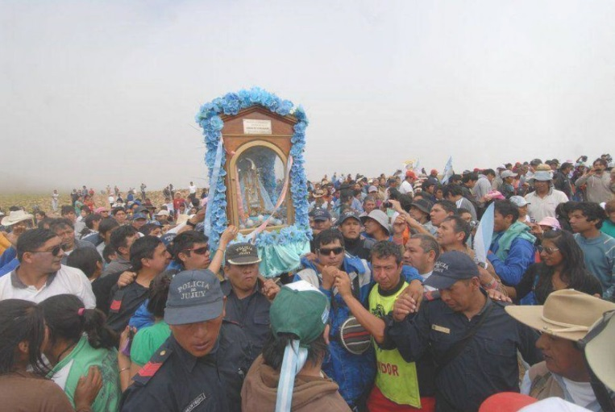
Allí, el peregrino vive la experiencia de un misterio que lo supera, no sólo de la trascendencia de Dios, sino también de la Iglesia, que trasciende su familia y su barrio.
En los santuarios,
muchos peregrinos
toman decisiones
que marcan sus vidas.
Esas paredes
contienen muchas historias
de conversión,
de perdón
y de dones recibidos,
que millones podrían contar.
Santuarizar las parroquias

Slide 53
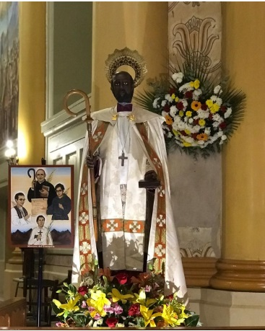
LLEVANOS DE TU MANO
AL CORAZÓN DE TU PUEBLO
VIRGEN MISIONERA
EMBARAZADA DE DIOS!
VISITA NUESTROS BARRIOS,
GOLPEA NUESTRAS PUERTAS
¡QUE LINDA ESTA LA VIRGEN!
PEREGRINA DE AMOR
Vino el ángel a tu casa
el amor te visitó
y en silencio lo abrazaste:
en tu carne se encarno!
De Jesús embarazada
sin preguntarte por qué:
te pusiste en camino
te precisaba Isabel!

Slide 54
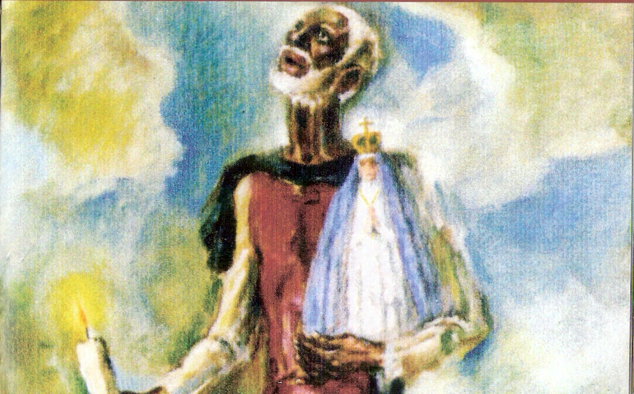
Cuando andas por nuestras calles
nos chispea el corazón.
Es la fe, es nuestro bautismo:
regalazo del buen Dios.
Dejenla que recorra
ella sabe adonde va
Y que el pueblo le responda:
“¡soy de la Virgen nomas!”
En Lujan te plantaste
y la Patria floreció
y al Negrito Manuel abrazaste
como a tu primer amor.
"Quien soy yo para que vengas
Madre hermosa hasta mi hogar"
En tus manos toda pena
se transformara en Pan.
LLEVANOS DE TU MANO
AL CORAZÓN DE TU PUEBLO
VIRGEN MISIONERA
EMBARAZADA DE DIOS!
VISITA NUESTROS BARRIOS,
GOLPEA NUESTRAS PUERTAS
¡QUE LINDA ESTA LA VIRGEN!
PEREGRINA DE AMOR

Slide 55

472. APARECIDA
La Iglesia agradece a todos los que se ocupan de la defensa de la vida y del ambiente. Hay que darle particular importancia a la más grave destrucción en curso de la ecología humana260. Está cercana a los campesinos que con amor generoso trabajan duramente la tierra para sacar, a veces en condiciones sumamente difíciles, el sustento para sus familias y aportar a todos los frutos de la tierra.
Dios de amor,
muéstranos nuestro lugar en este mundo
como instrumentos de tu cariño
por todos los seres de esta tierra,
porque ninguno de ellos
está olvidado ante ti.
Ilumina a los dueños del poder
y del dinero
para que se guarden del pecado
de la indiferencia,
amen el bien común,
promuevan a los débiles,
y cuiden este mundo
que habitamos.
LOS POBRES Y LA TIERRA ESTÁN CLAMANDO:
SEÑOR, TÓMANOS A NOSOTROS
CON TU PODER Y TU LUZ,
PARA PROTEGER TODA VIDA,
PARA PREPARAR UN FUTURO MEJOR,
PARA QUE VENGA TU REINO
DE JUSTICIA, DE PAZ, DE AMOR Y DE HERMOSURA.
ALABADO SEAS.
AMÉN.
Valora especialmente a los indígenas por su respeto a la naturaleza y el amor a la madre tierra como fuente de alimento, casa común y altar del compartir humano.

Slide 56

Voy a contarte de un santo
que desde lejos llegó:
es San Francisco Solano,
con su violín y su voz,
/que nos anuncia cantando:
¡Qué buen amigo es Dios! (bis)
¡Qué buen amigo es Dios!
(San Francisco Solano)
Él era hermano de todos
y con el indio vivió,
fue uno más en sus chozas,
todo con él compartió.
/Trajo la buena noticia:
¡Qué buen amigo es Dios! (bis)
Una sonrisa de niño
y una canción en su voz,
con su violín alababa
las maravillas de Dios.
/Por eso juntos cantamos
¡Qué buen amigo es Dios! (bis)
Hoy San Francisco Solano,
con tu ternura y amor,
nos enseñás que ser niños
es ser amigos de Dios.
/Por eso juntos cantamos:
¡Qué buen amigo es Dios! (bis)

Slide 57


En este sentido, es indispensable prestar especial atención a las comunidades aborígenes con sus tradiciones culturales. No son una simple minoría entre otras, sino que deben convertirse en los principales interlocutores, sobre todo a la hora de avanzar en grandes proyectos que afecten a sus espacios. Para ellos, la tierra no es un bien económico, sino don de Dios y de los antepasados que descansan en ella, un espacio sagrado con el cual necesitan interactuar para sostener su identidad y sus valores. Laudato Si 146

Slide 58

QUERIDA AMAZONIA
Si el cuidado de las personas y el cuidado de los ecosistemas son inseparables, esto se vuelve particularmente significativo allí donde «la selva no es un recurso para explotar, es un ser, o varios seres con quienes relacionarse».
La sabiduría de los pueblos originarios de la Amazonia «inspira el cuidado y el respeto por la creación, con conciencia clara de sus límites, prohibiendo su abuso. Abusar de la naturaleza es abusar de los ancestros, de los hermanos y hermanas, de la creación, y del Creador, hipotecando el futuro».
«SOMOS AGUA, AIRE, TIERRA Y VIDA
DEL MEDIO AMBIENTE CREADO POR DIOS.
POR LO TANTO, PEDIMOS QUE CESEN LOS MALTRATOS
Y EL EXTERMINIO DE LA MADRE TIERRA.
LA TIERRA TIENE SANGRE Y SE ESTÁ DESANGRANDO,
LAS MULTINACIONALES LE HAN CORTADO LAS VENAS
A NUESTRA MADRE TIERRA».
Los indígenas, «cuando permanecen en sus territorios, son precisamente ellos quienes mejor los cuidan», siempre que no se dejen atrapar por los cantos de sirena y por las ofertas interesadas de grupos de poder. Los daños a la naturaleza los afectan de un modo muy directo y constatable, porque —dicen—:

Slide 59

AÑO LITURGICO POPULAR

Slide 60






AÑO LITURGICO POPULAR

Slide 61


EL DOMINGO

Slide 62

IMAGEN, SENTIMIENTO, IDEA
Lo que sugiere Francisco en la Evangelii Gaudium
para la homilía nos puede servir a la hora de preparar
y animar la Celebración.
Sólo para ejemplificar, recordemos algunos recursos
prácticos, que pueden enriquecer una predicación
y volverla más atractiva.
Uno de los esfuerzos más necesarios es aprender
a usar imágenes en la predicación, es decir,
a hablar con imágenes.
A veces se utilizan ejemplos para hacer más comprensible algo que se quiere explicar, pero esos ejemplos suelen apuntar sólo al entendimiento; las
imágenes, en cambio,
ayudan a valorar y aceptar el mensaje que se quiere transmitir.
Una imagen atractiva hace que el mensaje se sienta como algo familiar, cercano, posible, conectado con la propia vida.
Una buena homilía, como me decía un viejo maestro, debe contener «una idea, un sentimiento, una imagen».
Una imagen bien lograda puede llevar a gustar el mensaje que se quiere transmitir, despierta un deseo y motiva a la voluntad en la dirección del Evangelio.
Francisco en EG 157

Slide 63
16Agoto DOMINGO 20 D. EL AÑO DIA DEL NIÑO (ASUNCION?)
Imagen: una mujer comenzó a gritar
  Sentimiento: cantar de alegría
    Idea: Dios tiene misericordia de todos
  Frase: “Que grande es tu fe”
    Gesto: Oración pidiendo fe y agradeciéndola
      Salmo 66 A Ti Señor te alabe la tierra
    Avisar: Regalo a los catequistas y bendición especial
    Jornada mundial de la infancia y adolescencia misionera
23 Agosto -DOMINGO 21 D. EL AÑO Día del CATEQUISTA
Jornada mundial de la infancia y adolescencia misionera
Imagen: Las llaves de la Casa, del Reino
Idea: Quien dicen que soy?
Sentimiento: Desatar y Atar
Frase: “Será padre para el pueblo
Gesto: Regalo a los catequista y bendición especial
Salmo 137
Avisar: Jornada mundial de oración por el cuidado de la creación
A ellos AGREGAR
Cada domingo si ocurre algo especial a nivel MUNDIAL, NACIONAL (O DIOCESANO) aquí cito los domingos de la Diócesis de Mar del Plata a modo de ejemplo? para que lo consideren en su realidad o espacio eclesial de pertenencia.
Una FRASE, que sería como una Idea
más estática y práctica
Un GESTO que sería un Sentimiento
buscando el Encuentro,
El SALMO que con su antífona nos da
el tono para el Domingo y la semana.
Y AVISOS: que tienen que ver con el domingo siguiente
y un camino emprendido domingo a domingo.
FALTÓ EL CANTO para cada domingo pero puede ser una mala idea para los que recién empiezan y quieren innovar todo el tiempo.
En algún Domingo lo propuse como Gesto
Imagen / sentimiento / idea
Gesto / frase
aviso/

Slide 64
PARA LA CELEBRACIÓN DEL DOMINGO
Estas propuestas son para animar la creatividad pastoral
en la Liturgia del Domingo.
Están hechas por amor al Pueblo que celebra, escucha y ofrece y por los que nos toca reunir, presidir y enseñar en su nombre sin dejar de ser a la vez oyentes, oferentes y celebrantes: “QUE EL SERVIDOR NO SE COMA AL CREYENTE” cartel en las paredes del baño de los servidores del santuario del Milagro en Salta en 2017.
Buscan la doble fidelidad:
al EVANGELIO: Buena Noticia para los pobres
y al PUEBLO santo: sufriente y esperanzado.
¿Quienes son los pobres cada Domingo?
-Los que vienen De Paso para rezar por alguien porque intuyen que Dios ama a su pueblo reunido.
-Los que han Perdido un ser querido y buscan consuelo.
-Los Enfermos que participan con lo que pueden: dolores, sorderas, cansancios, esperanza…
-Los Niños que están aprendiendo todo lo que ven y para los que se puede celebrar la Misa con niños.
-Los carentes de Afecto y de Justicia- Son los que se ponen al fondo.
-Los Confundidos, que no saben bien que hacen allí con nosotros pero que ciertamente los trajo El.
- Los que buscamos ser parte de una Familia, de un Pueblo.
Quienes son los pobres cada Domingo?

Slide 65
MIRADA de Dios .. de Jesús y María.. que ven ellos .. ponernos en su lugar.. (lo que vemos de común y ….
. Rostros
. personas
. pobres
VIDAS, HISTORIAS salud y enfermedad. Desencuentros y reconciliaciones. Muertes y resurrecciones. Vista.. oídos, rengos,
PASTORAL POPULAR Y CATEQUESIS
AÑO LITURGICO POPULAR
LENGUAJE
. silencio
Gestos y símbolos
SACRAMENTALES .
Bendiciones
Procesiones
Catequesis familiar
Aterrizando catequesis para hacernos pueblo , )catequesis que se hace vida)
(devoción que se hace misi{on) para hacernos misioneros al modo popular
el DOMINGO ..
devociones y bendiciones familiares
Unir , complementar , fraternizar
Competir,
Promesas
Santuarizar las parroquias

Slide 66

Mientras vas de camino
agradece a la tierra
que te acuna y te aloja
como Madre y Maestra;
tiene arrugas su rostro,
montañosa belleza,
tienen vida sus ríos,
llevan sangre sus venas.
  Mientras vas de camino
  y te empujan los vientos,
  y te empapa la lluvia
  y el sol quema en silencio;
  sentirás que la vida
  tiene su movimiento,
  obedece a su ritmo,
  que te lleve su aliento.

Slide 67

MIENTRAS VAS DE CAMINO, MIENTRAS LLEGA TU MUERTE
CADA INSTANTE ES TAN FRÁGIL Y A LA VEZ ES TAN FUERTE;
NO VIVIR DE RUTINAS, CELEBRAR CADA ENCUENTRO,
SABOREAR QUE LO SIMPLE ESTÁ PREÑADO DE ETERNO.

Slide 68

Mientras vas de camino
guarda todo en tu adentro:
las lecciones más grandes
las explica el tiempo;
una hoja en blanco
sea tu alma serena,
que los pueblos escriban,
allí, lo que Dios quiera.
  Mientras vas de camino
  -solidario y hermano-
  cargarán en tus hombros
  mil dolores cansados;
  secarán tus sudores,
  serás hijo en sus casas,
  confiarán sus secretos,
  te hablarán de esperanzas

Slide 69

MIENTRAS VAS DE CAMINO,
TRANSITADOS SENDEROS
GRITARÁN DESDE ABAJO
QUE NO ERES EL PRIMERO;
TE SABRÁS PEREGRINO,
ABRIRÁS TU MEMORIA,
BUSCARÁS QUE TUS HUELLAS
TAMBIÉN SE HAGAN HISTORIA

Slide 70

Mientras vas de camino,
  lejos de tu querencia
  amarás tus amores,
  en la escuela de ausencias;
  los verás sin mirarlos
  -las distancias te acercan-
  ofertorio sagrado
  que prepara la fiesta.
Mientras vas de camino
  hallarás soledades,
  viajarás a lo hondo
  donde están tus verdades;
  esforzado camino
  de alegría y vergüenzas,
  silencioso equipaje,
  madurado en paciencia.

Slide 71

MIENTRAS VAS DE CAMINO
RETORNANDO A LA META,
AVANZANDO AL ORIGEN,
MASTICANDO MISERIA,
VAS VOLVIENDO A TU PADRE
-TAN HAMBRIENTO SE LLEGA-
VISLUMBRANDO A LO LEJOS
QUE LA MESA ESTÁ PUESTA.

Slide 72

MIENTRAS VAS DE CAMINO
-MISTERIOSO REGALO-
UNA MADRE Y SU HIJO
TE HAN QUERIDO A SU LADO,
PRONUNCIARON TU NOMBRE,
TE OFRECIERON SUS MANOS,
PA´LLEVARTE A LOS PUEBLOS
Y SABERLOS HERMANOS.

